Slide 1
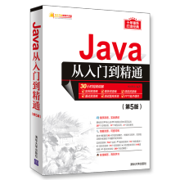
Java应用开发
3.5 学分 56 学时
2019/09 计算机与软件工程学院 开课
第07章
面向对象(I)
Notes:
課程名稱：Java应用开发，屬於專業拓展課程，3.5 學分 56 學時，講課 56學時。
教科書：Java从入门到精通
作 者：明日科技 編著
出版社：清华大學出版社

Slide 2

授课教师：
淮阴工学院
应用技术学院
陶志行
tau1039@163.com
Notes:
授课教师：
淮阴工学院
应用技术学院
陶志行

Slide 3


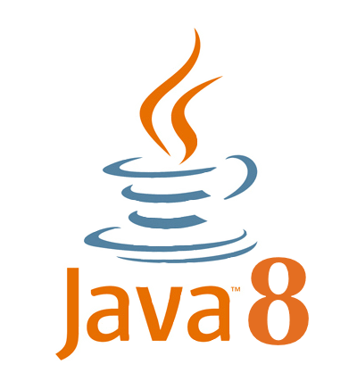
第07章 面向对象(I) 章节大纲
7.1 面向对象初识
7.2 面向对象之类和对象
7.3 面向对象之属性设计
7.4 面向对象之方法设计
7.5 面向对象之方法参数传递
7.6 面向对象之方法设计练习
Notes:
第02章 Eclipse 和 IDEA 开发工具 章节大纲
2.1 分支结构 单分支if 多分支switch
2.2 循环结构 for while do…while

Slide 4




7.1 面向对象初识
面向过程的编程思想
解决问题的时候按照一定的过程(流程)。
例：相声小品-赵本山《钟点工》— 大象装冰箱，总共分几步？
开门 → 装大象 → 关门
大段的过程，拆分成小段，不强调到底是由哪一个实体来做的。
以过程为本，复用性差，易增加许多冗余。

Slide 5
7.1 面向对象初识
面向对象的编程思想
解决问题的时候按照现实生活中的规律来考虑问题。考虑在这个问题的过程中，有几个实体参与其中，并将实体予以归类。可以理解为：归类是描述类的特点和动作行为，实体才是特点和动作行为的支配者，没有实体，特点、动作行为就发生不了。
例：相声小品-赵本山《钟点工》— 大象装冰箱，总共分几步？
参与实体的归类：人、大象、冰箱
分析每一类个体都有什么特点？做了哪些事情？
人的特点：能做事情；做了哪些事？ 开/关冰箱门、装大象。
大象的特点：体积大、体重很重；做了哪些事？ 此处不做任何事。
冰箱的特点：有门、有容积；做了哪些事？ 存放大象。

Slide 6
7.2 面向对象之类和对象
类和对象
类是抽象笼统的集合概念，对于描述同一类的事物，肯定是具有相同的特征、行为。
例如：人类有名字、有年龄、有性别，这些是对人类特征的静态描述，称为 属性。
人类能吃饭、能说话、能学习，这些是描述人类的动态动作行为(做事)，称为方法。
对象是从类中抽出的一个特定的实体，这个实体才真正具有在类中所描述的特征(属性)，以及可以执行在类中所描述的动作行为(方法)。
例如：我是人类中的一个具体的人
我这个具体的人，有名字(陶志行)、有年龄(20)、有性别(男)；
能吃饭、能说话、能学习。

Slide 7
7.2 面向对象之类和对象
类和对象
在现实生活中，是先有对象的，总结出来的概念(类)是后产生的。
在计算机中利用面向对象的思想来做事，需要先自己定义(描述)一个类，想要做事情，需要在描述的类中创建一个具体的实体(对象)出来，由个体(对象)来做事。
如何在计算机中创建(描述)一个类？
1.先创建一个类(class)；
2.类的里面，利用属性或方法去描述这个类；
3.创建一个当前类的对象，让对象调用属性/方法做事。
对象的创建在哪儿都可以。

Slide 8
7.3 面向对象之属性设计
1.先创建一个类(class)文件；
属性设计
public class Person {
//这个文件好比是在计算机内画的一张图纸，描述计算机里的人类长成什么样子
//属性—静态描述特点
// 权限修饰符 [特征修饰符] 数据类型 属性名字 [= 值];
public String name; //全局变量
public int age;
public String sex;
//方法—描述可以做什么事情(动作)
}
2.类文件内，利用属性或方法去描述这个类；

Slide 9
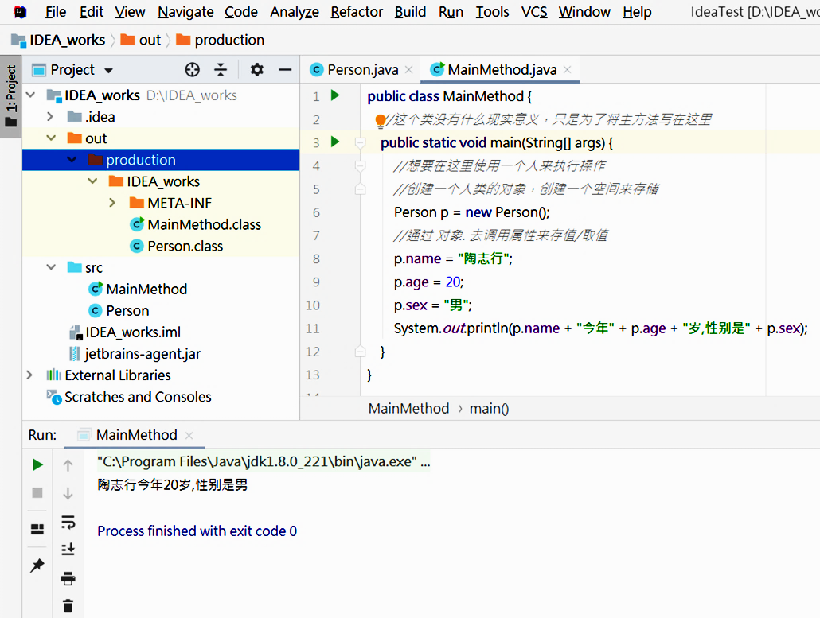
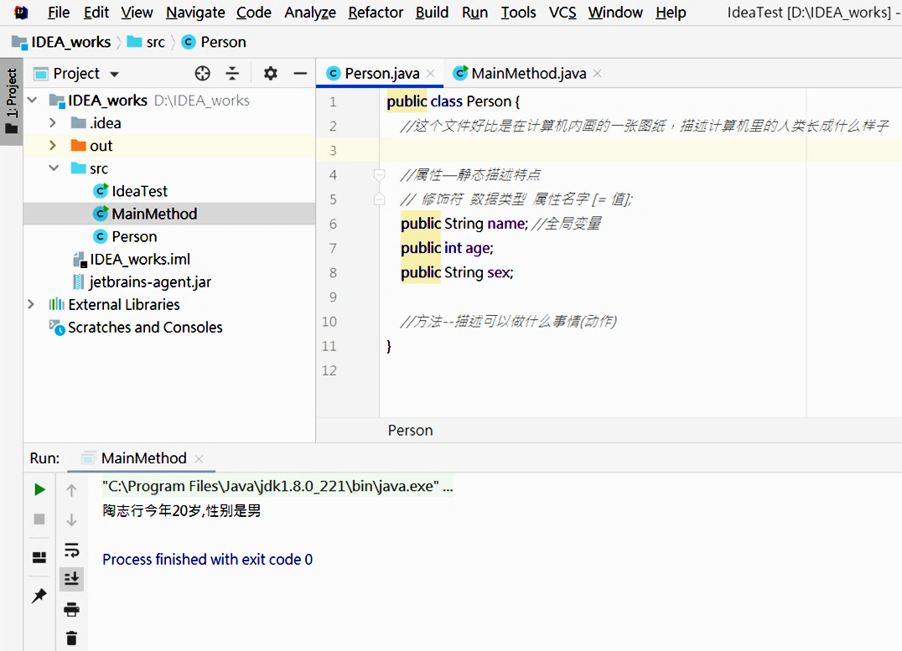
7.3 面向对象之属性设计
属性设计
public class MainMethod {
//这个类没有什么现实意义，只是为了将主方法写在这里
public static void main(String[] args){
//想要在这里使用一个人来执行操作
//创建一个人类的对象，创建一个空间来存储
Person p = new Person();
//通过 对象. 去调用属性来存值/取值
p.name = "陶志行";
p.age = 20;
p.sex = "男";
System.out.println( p.name + "今年" + p.age + "岁,性别是" + p.sex );
}
}
3.创建一个当前类的对象，让对象调用属性/方法做事
//p 对象好比是 Person 类的一个小人，有自己的名字、年龄、性别
//属性在尚未赋值前是有默认值的，name==null、age==0、sex==null

Slide 10
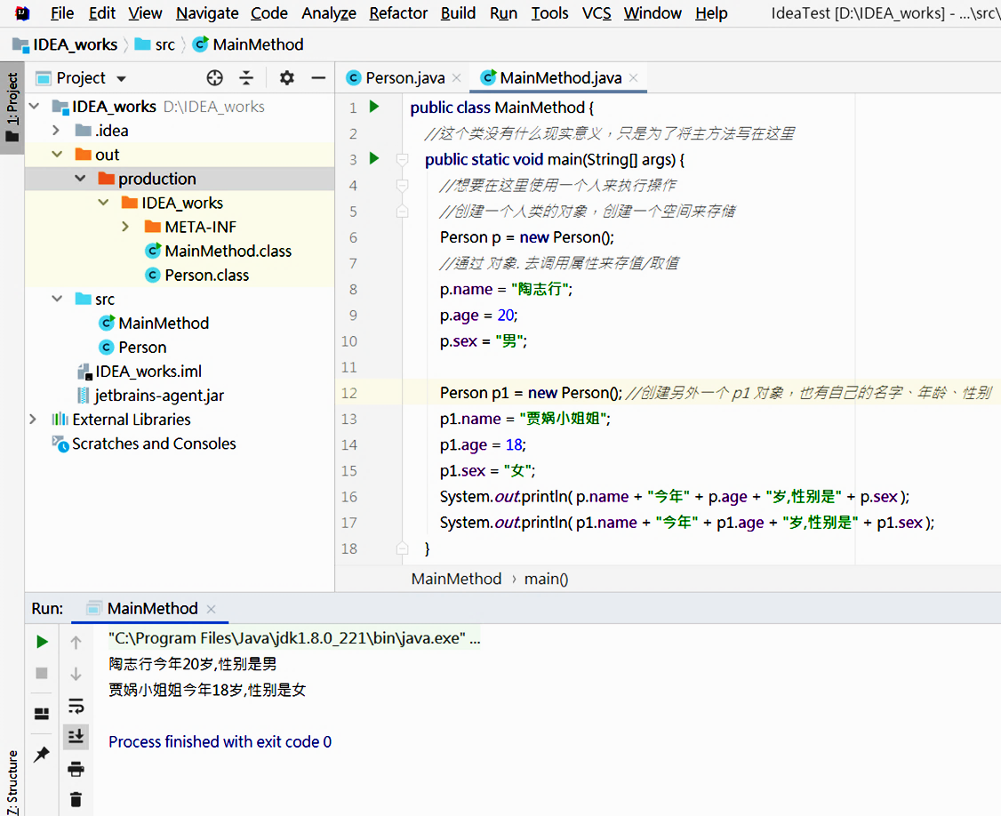
7.3 面向对象之属性设计
属性设计
public class MainMethod {
//这个类没有什么现实意义，只是为了将主方法写在这里
public static void main(String[] args){
//想要在这里使用一个人来执行操作
//创建一个人类的对象，创建一个空间来存储
Person p = new Person();
//通过 对象. 去调用属性来存值/取值
p.name = "陶志行";
p.age = 20;
p.sex = "男";
Person p1 = new Person(); //创建另外一个 p1 对象，也有自己的名字、年龄、性别
p1.name = "贾娲小姐姐";
p1.age = 18;
p1.sex = "女";
System.out.println( p.name + "今年" + p.age + "岁,性别是" + p.sex );
System.out.println( p1.name + "今年" + p1.age + "岁,性别是" + p1.sex );
}
}

Slide 11
7.3 面向对象之属性设计
内存
JVM
硬盘
Person.java
Javac 编译
属性
栈内存
堆内存
方法区
Person.class
常量缓冲区
name age sex
new Person()
Person p1
name
贾娲小姐姐
age
18
方法区
Java执行
sex
女
Person(类映射)
name age sex
类的加载 ClassLoader
new Person()
Person p
类模板
Person p = new Person();
p.name = "陶志行" ;
p.age = 20 ;
p.sex = "男" ;
Person p1 = new Person();
p1.name = "贾娲小姐姐" ;
p1.age = 18 ;
p1.sex = "女" ;
name
陶志行
age
20
静态元素区
sex
男

Slide 12
7.3 面向对象之属性设计
属性设计
public class MainMethod {
//这个类没有什么现实意义，只是为了将主方法写在这里
public static void main(String[] args){
//想要在这里使用一个人来执行操作
//创建一个人类的对象，创建一个空间来存储
Person p = new Person();
//通过 对象. 去调用属性来存值/取值
p.name = "陶志行";
p.age = 20;
p.sex = "男";
Person p1 = p;
p1.name = "贾娲小姐姐";
p1.age = 18;
p1.sex = "女";
System.out.println( p.name + "今年" + p.age + "岁,性别是" + p.sex );
System.out.println( p1.name + "今年" + p1.age + "岁,性别是" + p1.sex );
}
}

Slide 13
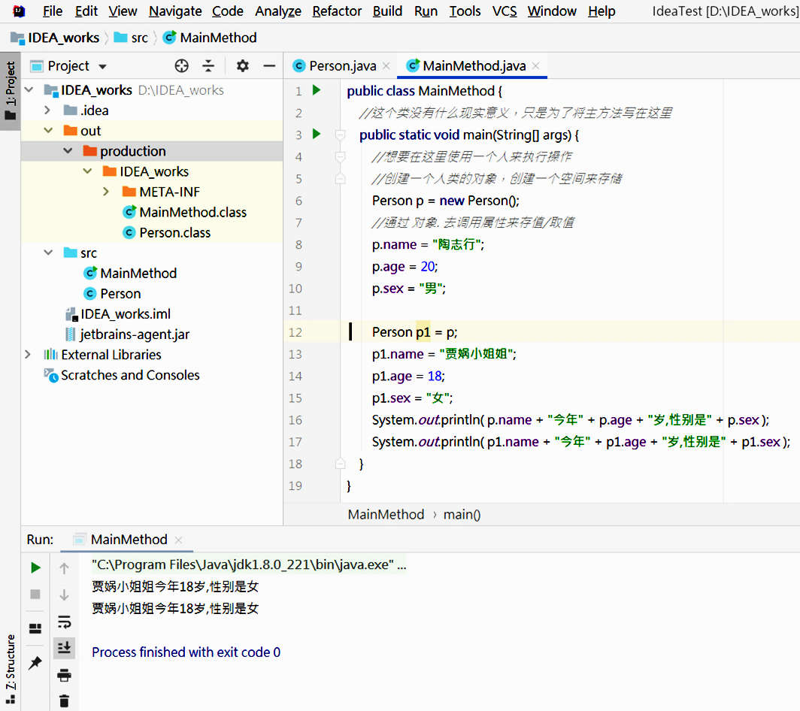
7.3 面向对象之属性设计
内存
JVM
硬盘
Person.java
Javac 编译
属性
栈内存
堆内存
方法区
Person.class
常量缓冲区
name age sex
Person p1
方法区
Java执行
Person(类映射)
name age sex
类的加载 ClassLoader
new Person
Person p
类模板
Person p = new Person();
p.name = "陶志行" ;
p.age = 20 ;
p.sex = "男" ;
Person p1 = p ;
p1.name = "贾娲小姐姐" ;
p1.age = 18 ;
p1.sex = "女" ;
name
陶志行
贾娲小姐姐
age
20
18
静态元素区
sex
男
女

Slide 14

面向对象(I)属性设计知识点考查活动
1.下列有关C++和Java语言叙述，何者正确？(复选)
(A) C++语言为一面向过程的程序设计语言；
(B) Java 语言为一面向过程的程序设计语言；
(C) C++ 语言为一面向对象的程序设计语言；
(D) Java 语言为一面向对象的程序设计语言。
A,D

Slide 15
面向对象(I)属性设计知识点考查活动
2.下列计算机中创建类和对象的顺序，何者正确？
(A) 创建对象 → 创建类 → 调用对象属性或方法；
(B) 创建对象 → 调用对象属性或方法 → 创建类；
(C) 创建类 → 创建对象 → 调用对象属性或方法；
(D)调用对象属性或方法 → 创建对象 → 创建类 。
C

Slide 16
面向对象(I)属性设计知识点考查活动
3.下列在类中描述属性的语法结构，何者正确？(复选)
(A) public static String name;
(B) public String name;
(C) public String name = "王小明";
(D) public name = "王小明";
A,B,C

Slide 17
面向对象(I)属性设计知识点考查活动
public class Person{
public int age;
}
4.下列何者为正确创建上述 Person 类的对象？
(A) Person p = new Person{};
(B) Person p = new Person;
(C) Person p = new Person();
(D) Person p = Person();
C

Slide 18
面向对象(I)属性设计知识点考查活动
public class Person{ public class Main{
public int age; public static void main(String[] args){
} Person p1 = new Person();
p1.age = 20;
Person p2 = p1;
p2.age = 40;
}
}
5.上述代码编译、运行后，最后结果，下列何者正确？(复选)
(A) p1.age == 20
(B) p2.age == 40
(C) p1.age == 40
(D) p2.age == 20
B, C

Slide 19
7.4 面向对象之方法设计
方法设计
类中的方法可以理解为描述怎么做事情(动作)。
语法结构：
权限修饰符 [特征修饰符] 返回值类型 方法名字( [参数列表] ) [抛出异常] [{
方法体(代码块)
}]
一般惯用语法：
权限修饰符 返回值类型 方法名字( [参数列表] ) {
方法体(代码块)
}
目前，权限修饰符我们仅接触 public 一种，另外还有 protected, 默认, private 等。

Slide 20
7.4 面向对象之方法设计
方法设计
依照返回值有无和参数列表有无，方法设计可分为以下四种情况：
1. 无参数、无返回值
2. 无参数、有返回值
3. 有参数、无返回值
4. 有参数、有返回值
参数列表可以理解为方法做事情之前，必须提供的条件。
返回值可以理解为方法做完事情后，留下的一个结果。

Slide 21
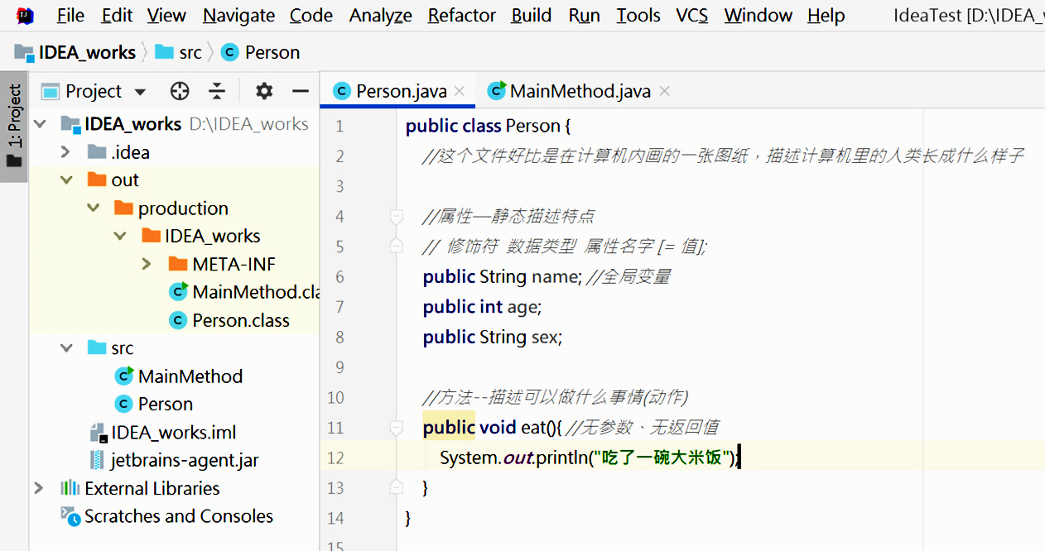
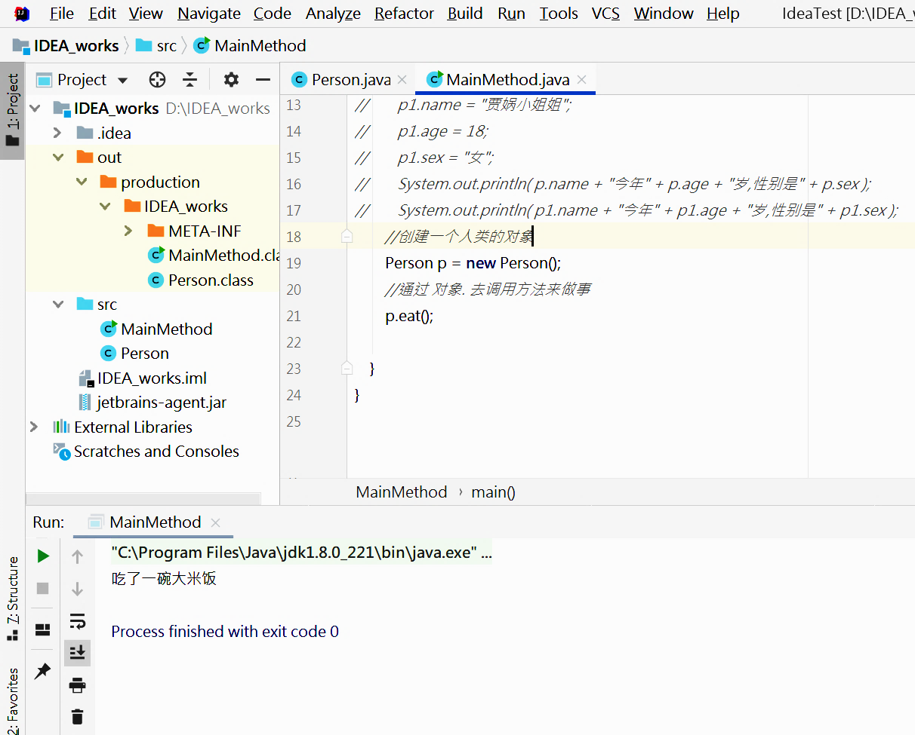
7.4 面向对象之方法设计
方法设计
设计一个方法，用来描述人类可以做吃饭这件事情
public class Person {
//这个文件好比是在计算机内画的一张图纸，描述计算机里的人类长成什么样子
//属性—静态描述特点
//方法—描述可以做什么事情(动作)
public void eat(){ //无参数、无返回值
System.out.println("吃了一碗大米饭");
}
}
public class MainMethod {
//这个类没有什么现实意义，只是为了将主方法写在这里
public static void main(String[] args){
//想要在这里使用一个人来执行操作
//创建一个人类的对象
Person p = new Person();
//通过 对象. 去调用方法来做事
p.eat();
}
}

Slide 22
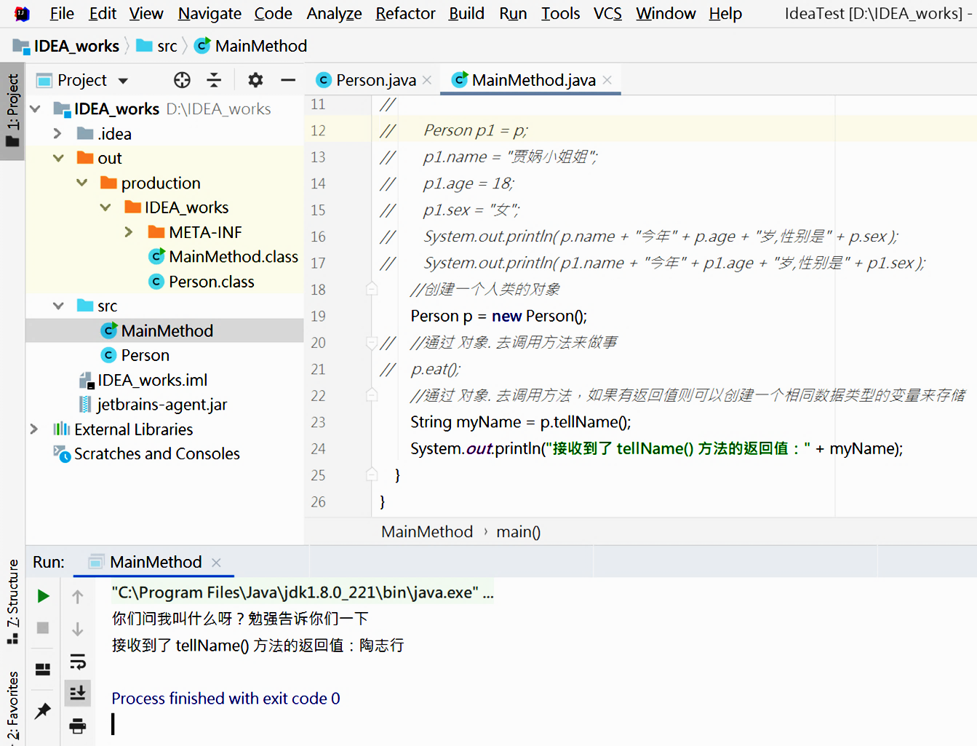
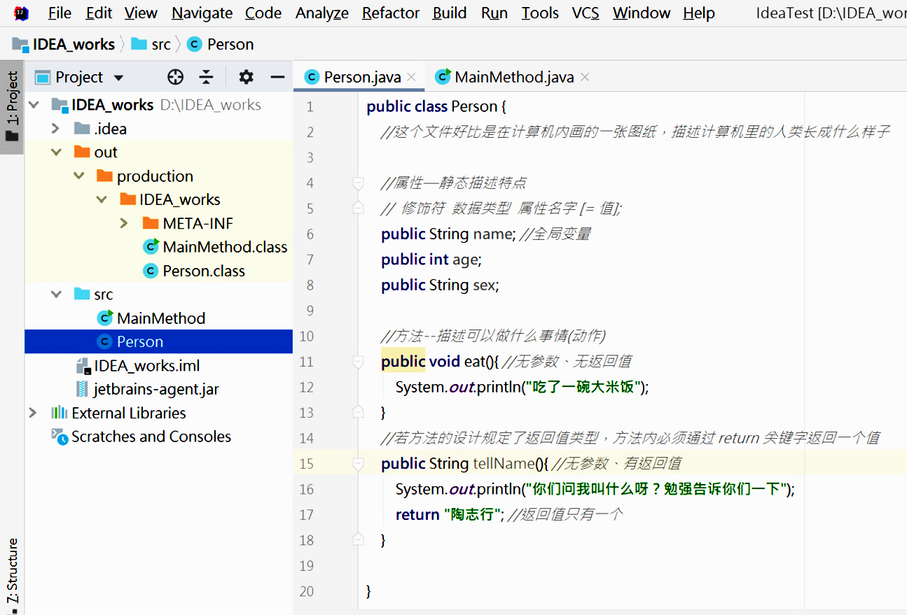

7.4 面向对象之方法设计
方法设计
设计一个方法， 用来告诉别人我的名字"陶志行"
public class Person {
//这个文件好比是在计算机内画的一张图纸，描述计算机里的人类长成什么样子
//方法—描述可以做什么事情(动作)
//若方法的设计规定了返回值类型，方法内必须通过 return 关键字返回一个值
public String tellName(){ //无参数、有返回值
System.out.println("你们问我叫什么呀？勉强告诉你们一下");
return "陶志行"; //返回值只有一个
}
}
public class MainMethod {
//这个类没有什么现实意义，只是为了将主方法写在这里
public static void main(String[] args){
//想要在这里使用一个人来执行操作
//创建一个人类的对象
Person p = new Person();
//通过 对象. 去调用方法，如果有返回值则可以创建一个相同数据类型的变量来存储
String myName = p.tellName();
System.out.println("接收到了 tellName() 方法的返回值：" + myName);
}
}
返回值可不可以不存储

Slide 23
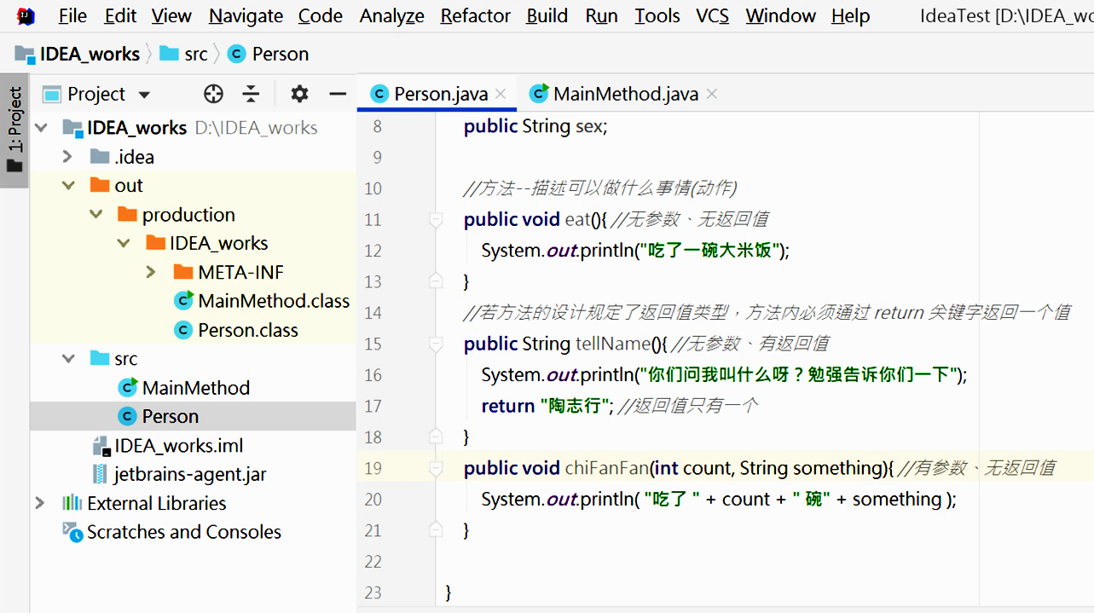
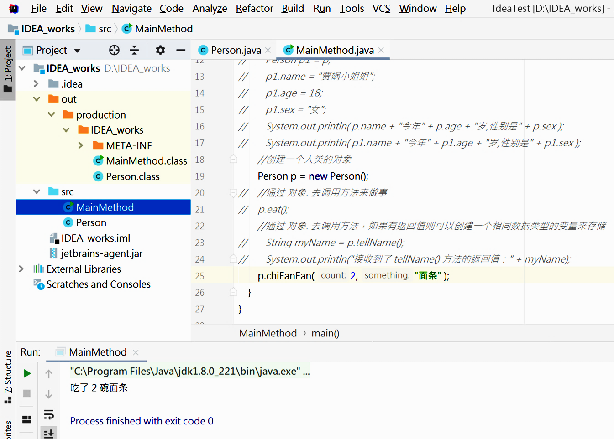
7.4 面向对象之方法设计
方法设计
设计一个新的吃饭方法
public class Person {
//这个文件好比是在计算机内画的一张图纸，描述计算机里的人类长成什么样子
//方法—描述可以做什么事情(动作)
//设计一个新的吃饭方法
public void chiFanFan(int count, String something){ //有参数、无返回值
System.out.println( "吃了 " + count + " 碗" + something );
}
}
public class MainMethod {
//这个类没有什么现实意义，只是为了将主方法写在这里
public static void main(String[] args){
//想要在这里使用一个人来执行操作
//创建一个人类的对象
Person p = new Person();
//通过 对象. 去调用方法
p.chiFanFan( 2, "面条" );
}
}

Slide 24
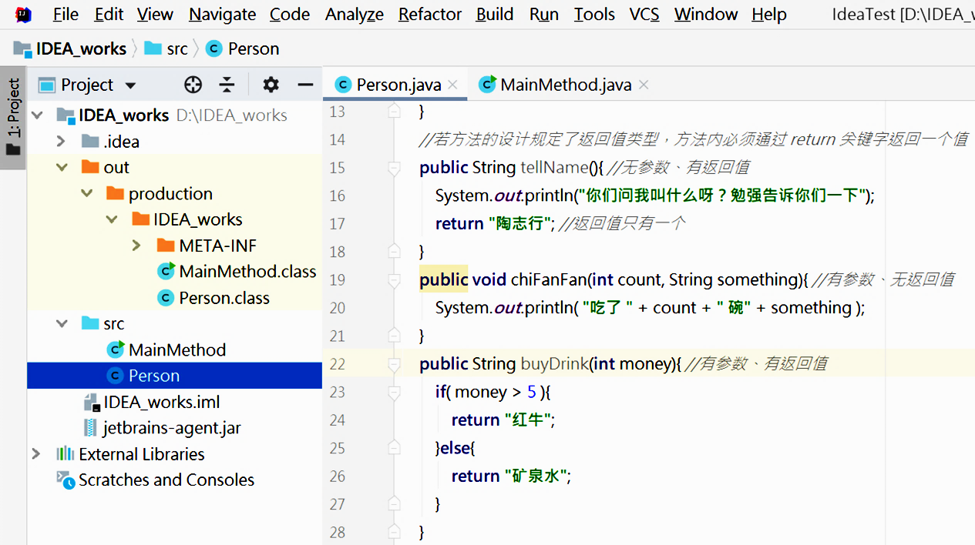
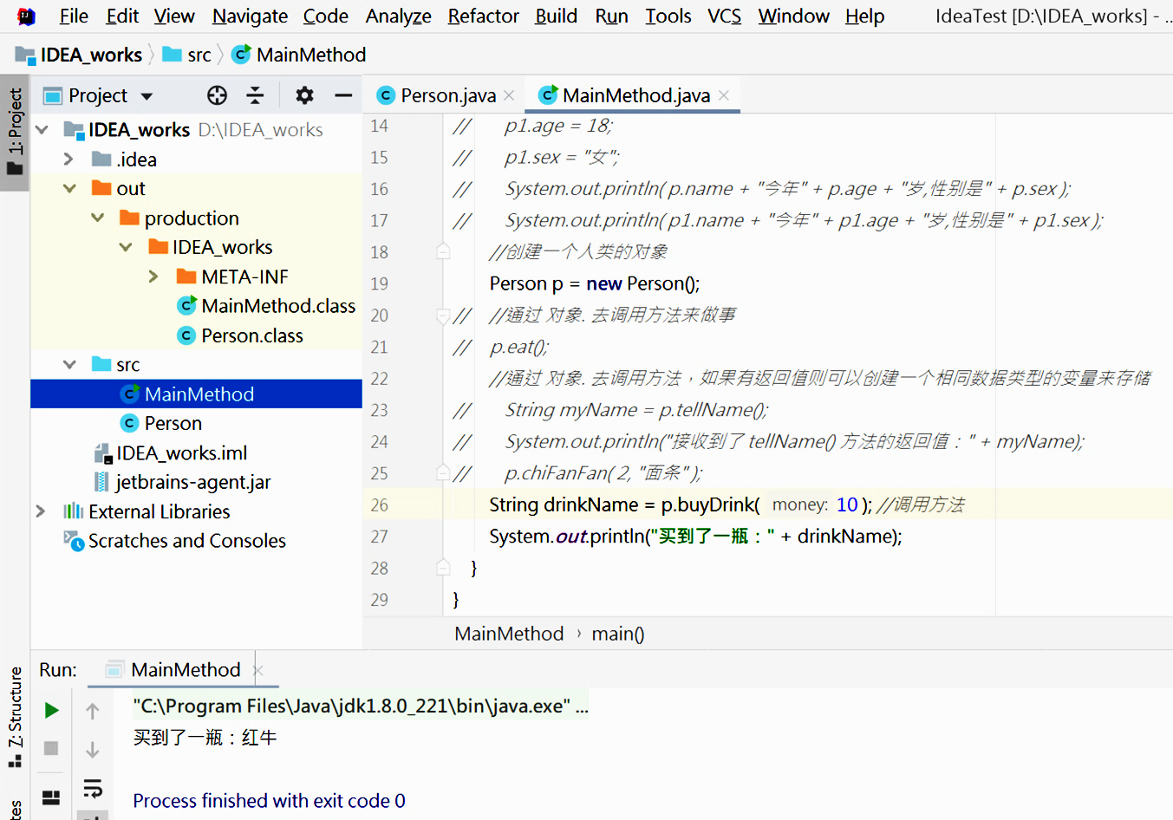
7.4 面向对象之方法设计
方法设计
设计一个方法，买饮料
public class Person {
//这个文件好比是在计算机内画的一张图纸，描述计算机里的人类长成什么样子
//方法—描述可以做什么事情(动作)
//设计一个方法，买饮料(分析：1.需不需要提供条件？ 2.需不需要返回结果？)
//需要提供条件：钱
//需要返回值：买到饮料的名字
public String buyDrink(int money){ //有参数、有返回值
if( money > 5 ){
return "红牛";
}else{
return "矿泉水";
}
}
}
public class MainMethod {
public static void main(String[] args){
Person p = new Person(); //创建对象
String drinkName = p.buyDrink( 10 ); //调用方法
System.out.println("买到了一瓶：" + drinkName);
}
}

Slide 25
面向对象(I)方法设计知识点考查活动
1.下列在类中描述方法的语法结构，何者正确？(复选)
(A) public void eat(){…}
(B) public String eat(){…return "大米饭";}
(C) public void eat(){…return "大米饭";}
(D) public String eat(){…}
A,B

Slide 26
面向对象(I)方法设计知识点考查活动
public void eat(){
System.out.println("吃了 1 碗大米饭");
}
2. 创建类的对象为 eated，下列调用类中 eat() 方法的语法 何者正确？
(A) eated eat();
(B) eated.eat();
(C) eated_eat();
(D) eat();
B

Slide 27
问题思考
创建一个 Dog 类文件
1. 利用属性或方法尽可能去描述这个类(设计方法时，请分析是否需要用到参数列表和返回值等情况)。
2. 创建对象调用 Dog 类中的属性或方法。
a = 1 b = 2
153, 370, 371, 407

Slide 28
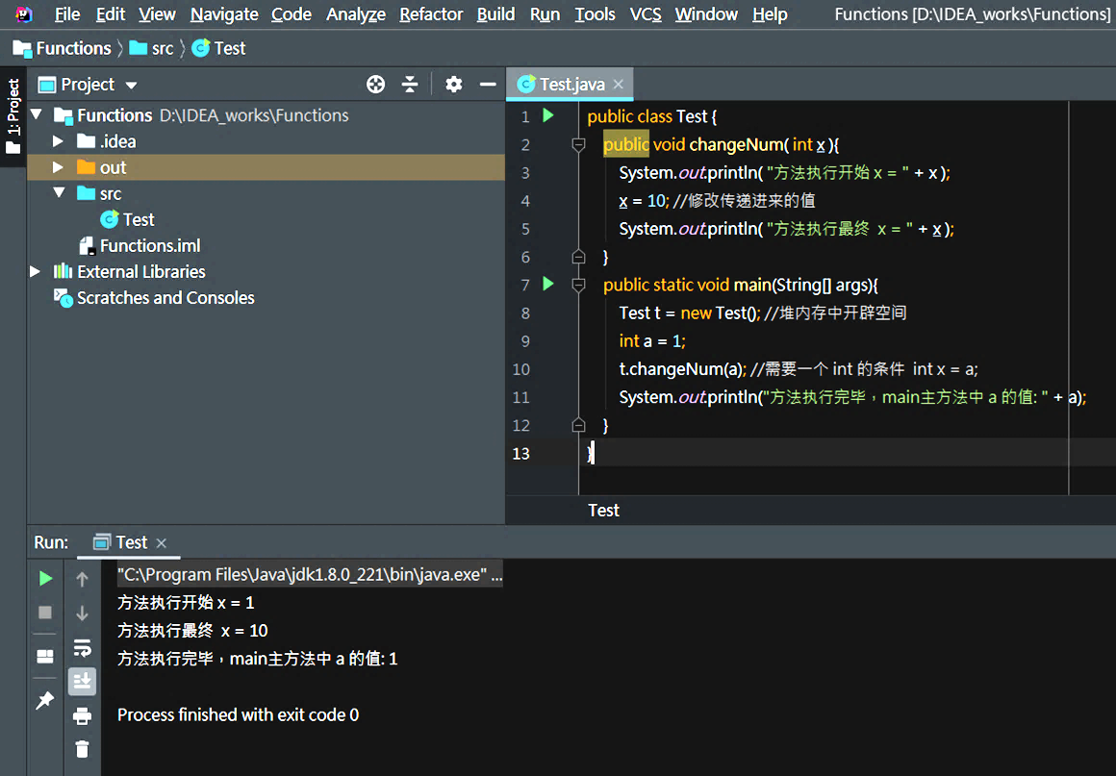
7.5 面向对象之方法参数传递
方法参数传递
public class Test {
public void changeNum( int x ){
System.out.println( "方法执行开始 x = " + x );
x = 10; //修改传递进来的值
System.out.println( "方法执行最终 x = " + x );
}
public static void main(String[] args){
Test t = new Test(); //堆内存中开辟空间
int a = 1;
t.changeNum(a); //需要一个 int 的条件 int x = a;
System.out.println("方法执行完毕，main主方法中 a 的值: " + a);
}
}

Slide 29
7.5 面向对象之方法参数传递
方法参数传递
栈内存
堆内存
方法区
调用changeNum()时，开辟 一个方法临时执行的空间
方法执行完空间即回收
常量缓冲区
int x
10
1
10
1
方法区
int a
Test 类映射
1
new Test() 对象
changeNum()
changeNum()
Main() 主方法：
Test t = new Test();
int a = 1;
t.changeNum(a); //int x = a;
System.out.println("方法执行完毕，main主方法中 a 的值: " + a);
changeNum()方法：
public void changeNum( int x ){
System.out.println( "方法执行开始 x = " + x );
x = 10;
System.out.println( "方法执行最终 x = " + x );
}
静态元素区
Test t

Slide 30
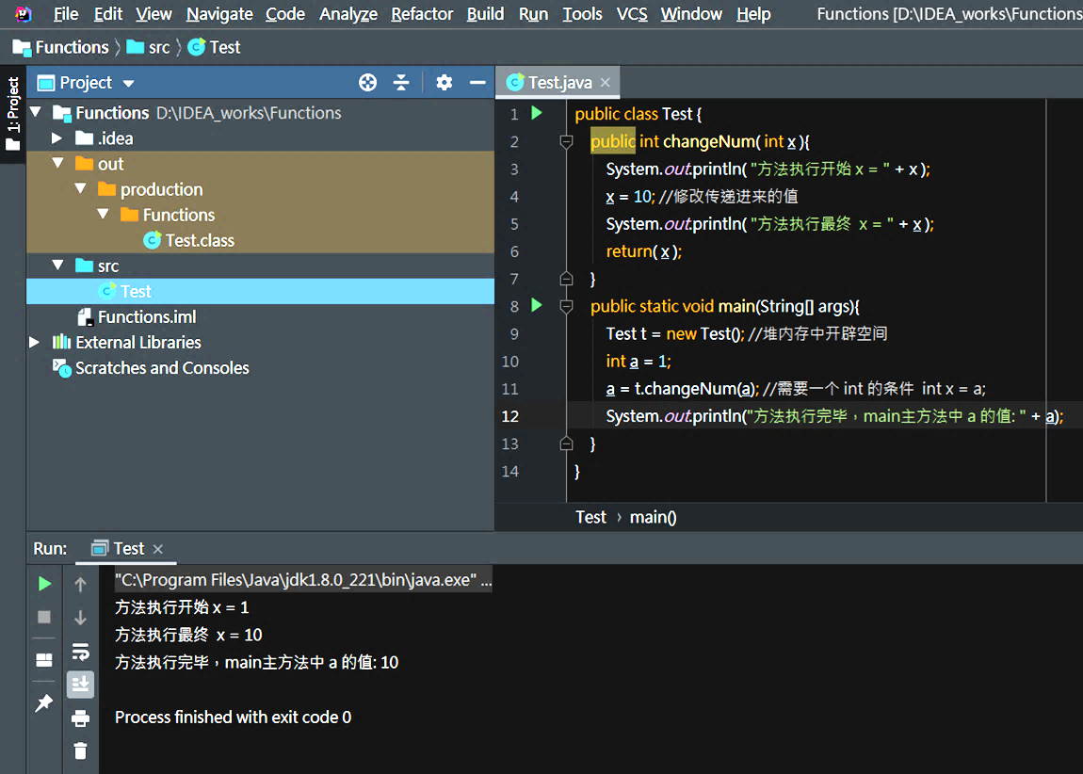
7.5 面向对象之方法参数传递
方法参数传递
public class Test {
public int changeNum( int x ){
System.out.println( "方法执行开始 x = " + x );
x = 10; //修改传递进来的值
System.out.println( "方法执行最终 x = " + x );
return x; //返回值，将 x 变量空间内的值(值 or 引用)返回
}
public static void main(String[] args){
Test t = new Test(); //堆内存中开辟空间
int a = 1;
a = t.changeNum(a); //需要一个 int 的条件 int x = a;
System.out.println("方法执行完毕，main主方法中 a 的值: " + a);
}
}

Slide 31
7.5 面向对象之方法参数传递
方法参数传递
栈内存
堆内存
方法区
调用changeNum()时，开辟 一个方法临时执行的空间
方法执行完空间即回收
常量缓冲区
int x
10
1
10
1
方法区
int a
10
Test 类映射
1
new Test() 对象
changeNum()
Main() 主方法：
Test t = new Test();
int a = 1;
a = t.changeNum(a); //int x = a;
System.out.println("方法执行完毕，main主方法中 a 的值: " + a);
changeNum()方法：
public int changeNum( int x ){
System.out.println( "方法执行开始 x = " + x );
x = 10;
System.out.println( "方法执行最终 x = " + x );
return( x );
}
changeNum()
静态元素区
Test t

Slide 32
问题思考
类在创建对象后，调用类中的方法，让方法执行一遍，请问：
1. 方法存储在内存的哪里?
2. 方法在内存的哪里执行?
Ans: 1. 堆内存的对象空间内；
2. 栈内存中开辟一块临时的方法执行空间。
a = 1 b = 2
153, 370, 371, 407

Slide 33
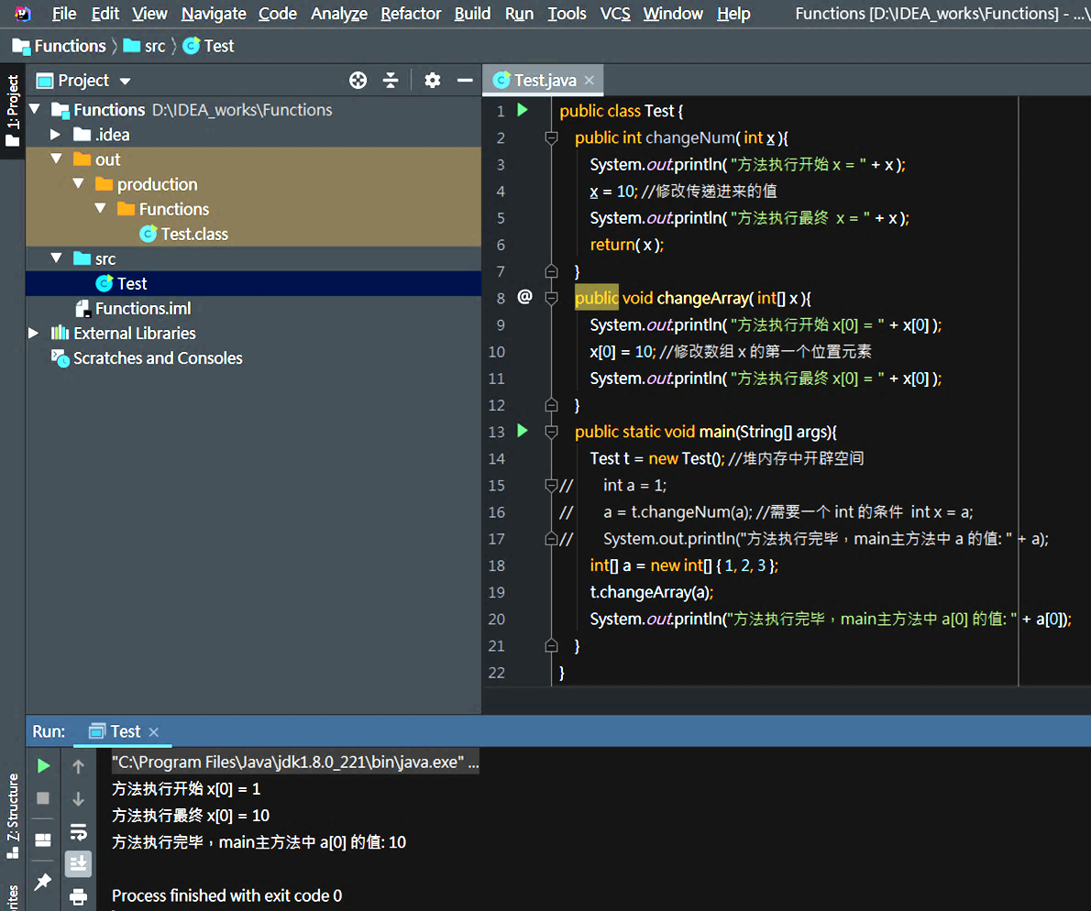
7.5 面向对象之方法参数传递
方法参数传递
public class Test {
public int changeNum( int x ){
System.out.println( "方法执行开始 x = " + x );
x = 10; //修改传递进来的值
System.out.println( "方法执行最终 x = " + x );
return x; //返回值，将 x 变量空间内的值(值 or 引用)返回
}
public void changeArray( int[] x ){
System.out.println( "方法执行开始 x[0] = " + x[0] );
x[0] = 10; //修改数组 x 的第一个位置元素
System.out.println( "方法执行最终 x[0] = " + x[0] );
}
public static void main(String[] args){
Test t = new Test(); //堆内存中开辟空间
int[] a = new int[] { 1, 2, 3 };
t.changeArray(a);
System.out.println("方法执行完毕，main主方法中 a[0] 的值: " + a[0]);
}
}

Slide 34
7.5 面向对象之方法参数传递
方法参数传递
栈内存
堆内存
方法区
调用changeArray()时， 开辟一个方法临时执行的空间
方法执行完空间即回收
常量缓冲区
int[] x
10
new int[]
1
10
int[] a
2
方法区
3
Test 类映射
changeArray()
Main() 主方法：
Test t = new Test(); //堆内存中开辟空间
int[] a = new int[] { 1, 2, 3 };
t.changeArray(a);
System.out.println("方法执行完毕，main主方法中 a[0] 的值: " + a[0]);
changeArray()方法：
public void changeArray( int[] x ){
System.out.println( "方法执行开始 x[0] = " + x[0] );
x[0] = 10; //修改数组 x 的第一个位置元素
System.out.println( "方法执行最终 x[0] = " + x[0] );
}
new Test() 对象
changeArray()
静态元素区
Test t

Slide 35
7.5 面向对象之方法参数传递
方法参数传递
在 C 语言中有所谓的形参(形式参数)和实参(实质参数)
形参可以理解为是方法执行时的临时变量空间 x；
实参可以理解为是方法调用时传递进去的参数 a；
方法调用时会将实参的内容传递给形参
如果内容是基本数据类型，传递的是值，形参改变，实参不变；
如果内容是引用类型，传递的是引用，形参改变，实参跟着改变。
public void changeNum( int x ){
System.out.println( "方法执行开始 x = " + x );
x = 10; //修改传递进来的值
System.out.println( "方法执行最终 x = " + x );
}
public static void main(String[] args){
⁝
t.changeNum( int a );
⁝
}
public void changeArray( int[] x ){
System.out.println( "方法执行开始 x[0] = " + x[0] );
x[0] = 10; //修改数组 x 的第一个位置元素
System.out.println( "方法执行最终 x[0] = " + x[0] );
}
public static void main(String[] args){
⁝
t.changeArray( int[] a );
⁝
}

Slide 36
面向对象(I)方法参数传递知识点考查活动
public void eat(){
System.out.println("吃了 1 碗大米饭");
}
1. 创建类的对象为 eated，下列调用类中 eat() 方法的语法，何者正确？
(A) String eating = eated.eat();
(B) eated.eat();
(C) String eating = eated.eat("大米饭");
(D) eated.eat("大米饭");
B

Slide 37
面向对象(I)方法参数传递知识点考查活动
public String eat(){
return(" 1 碗大米饭");
}
2. 创建类的对象为 eated，下列调用类中 eat() 方法的语法，何者正确？(复选)
(A) String eating = eated.eat();
(B) eated.eat();
(C) String eating = eated.eat("大米饭");
(D) eated.eat("大米饭");
A, B

Slide 38
面向对象(I)方法参数传递知识点考查活动
public void eat(String eating){
System.out.println("吃了 1 碗" + eating);
}
3. 创建类的对象为 eated，下列调用类中 eat() 方法的语法，何者正确？
(A) String eating = eated.eat();
(B) eated.eat();
(C) String eating = eated.eat("大米饭");
(D) eated.eat("大米饭");
D

Slide 39
面向对象(I)方法参数传递知识点考查活动
public String eat(String eatWhat){
return("吃了 1 碗" + eating);
}
4. 创建类的对象为 eated，下列调用类中 eat() 方法的语法，何者正确？
(A) String eating = eated.eat();
(B) eated.eat();
(C) String eating = eated.eat("大米饭");
(D) eated.eat("大米饭");
C

Slide 40
7.6 面向对象之方法设计练习
方法设计练习
设计一个方法，用来交换两个数组元素 {1,2,3,4}、{5,6,7,8}
设计一个方法，用来交换一个数组元素(头尾对称元素互换)
设计一个方法，用来寻找数组中的极值(最大值或最小值)
设计一个方法，用来找寻给定的元素是否在数组内存在
设计一个方法，用来合并两个数组
设计一个方法，用来将一个数组按照最大值位置拆分成两个数组
设计一个方法，用来去掉数组中的 0 元素
设计一个方法，用来存储给定范围内的素数(2-100)
设计一个方法，用来给数组元素排序(冒泡排序算法，既能升序又能降序)
设计一个方法，用来实现用户登录认证(二维数组当作小数据库)

Slide 41
7.6 面向对象之方法设计练习
方法设计
设计一个方法，用来交换两个数组元素 {1,2,3,4}、{5,6,7,8}
public class Demo {
//设计一个方法 用来交换两个数组的元素
// 方法本身是否需要参数及返回值(分析：需要参数，提供两个数组；不需要返回值)
public void changeTwoArray(int[] x, int[] y){ //有参数、无返回值
//方式一 将两个数组内的元素对应位置互换
for( int i = 0; i < x.length; i++ ){ //每一次一个数组中的元素跟另一个数组对应位置
int temp = x[i];
x[i] = y[i];
y[i] = temp;
}
}

Slide 42
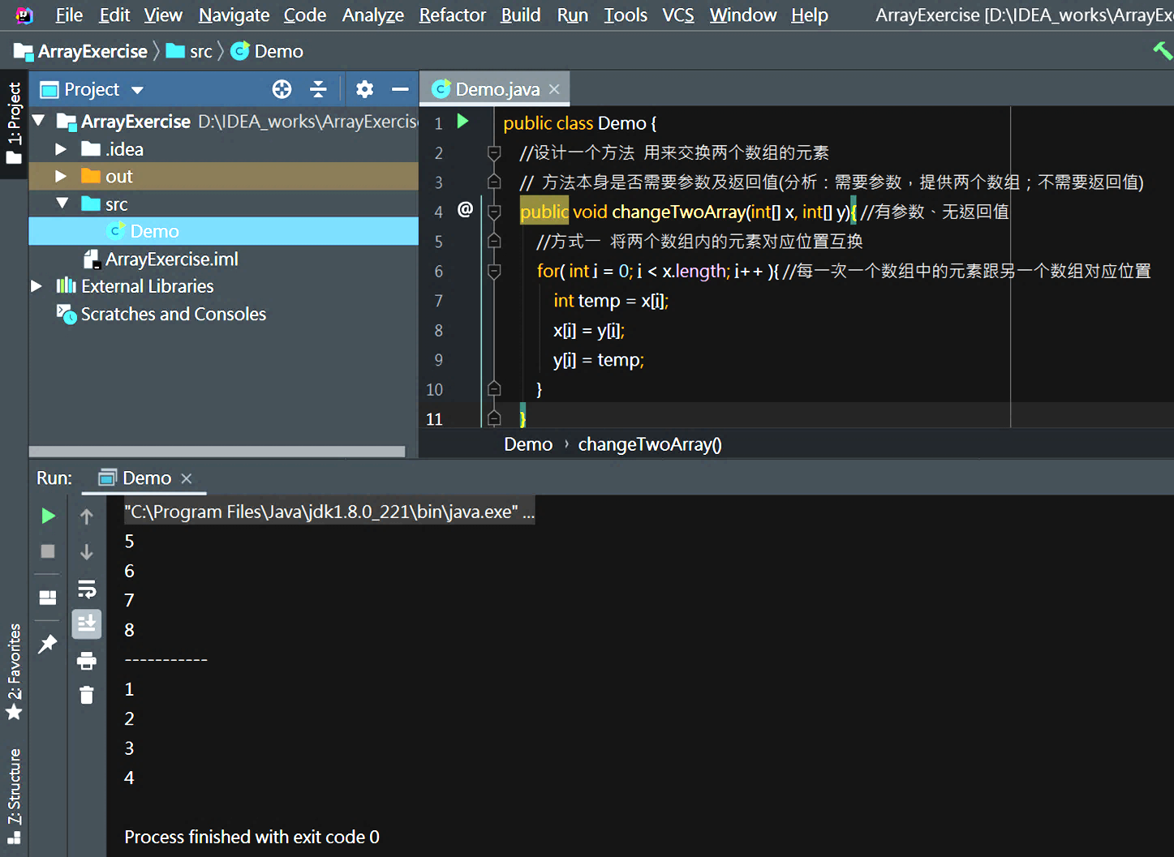
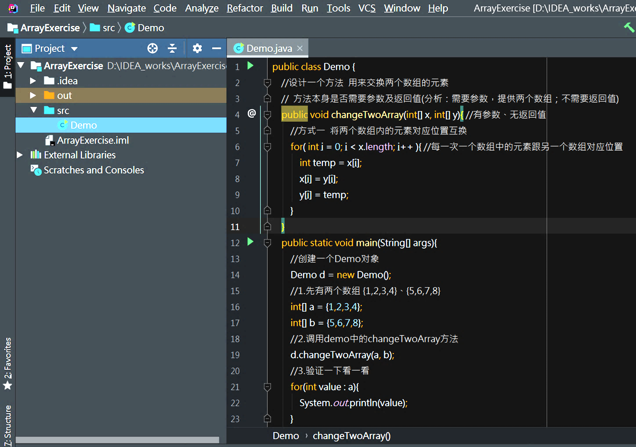
7.6 面向对象之方法设计练习
方法设计
设计一个方法，用来交换两个数组元素 {1,2,3,4}、{5,6,7,8}
public static void main(String[] args){
//创建一个Demo对象
Demo d = new Demo();
//1.先有两个数组 {1,2,3,4}、{5,6,7,8}
int[] a = {1,2,3,4};
int[] b = {5,6,7,8};
//2.调用demo中的changeTwoArray方法
d.changeTwoArray(a, b);
//3.验证一下看一看
for(int value : a){
System.out.println(value);
}
System.out.println("-----------");
for(int value : b){
System.out.println(value);
}
}
}

Slide 43
7.6 面向对象之方法设计练习
方法设计
设计一个方法，用来交换两个数组元素 {1,2,3,4}、{5,6,7,8}
栈内存
堆内存
方法区
方法执行完空间即回收
调用changeTwoArray()时， 开辟一个方法临时执行的空间
new int[]
常量缓冲区
1
5
int[] x
2
6
3
7
int temp
int[] a
4
8
int[] y
new int[]
方法区
5
1
Demo 类映射
int[] b
6
2
changeTwoArray()
Main() 主方法：
Demo d = new Demo();
int[] a = {1,2,3,4};
int[] b = {5,6,7,8};
d.changeTwoArray(a, b);
changeTwoArray()方法：
public void changeTwoArray(int[] x, int[] y){
for( int i = 0; i < x.length; i++ ){
int temp = x[i];
x[i] = y[i];
y[i] = temp;
}
}
7
3
8
4
静态元素区
Demo d
new Demo() 对象
changeTwoArray()

Slide 44
7.6 面向对象之方法设计练习
方法设计
设计一个方法，用来交换两个数组元素 {1,2,3,4}、{5,6,7,8}
public class Demo {
//设计一个方法 用来交换两个数组的元素
// 方法本身是否需要参数及返回值(分析：需要参数，提供两个数组；不需要返回值)
public void changeTwoArray(int[] x, int[] y){ //有参数、无返回值
//方式二 将两个数组的地址引用直接互换
int[] temp = x;
x = y;
y = temp;
}

Slide 45
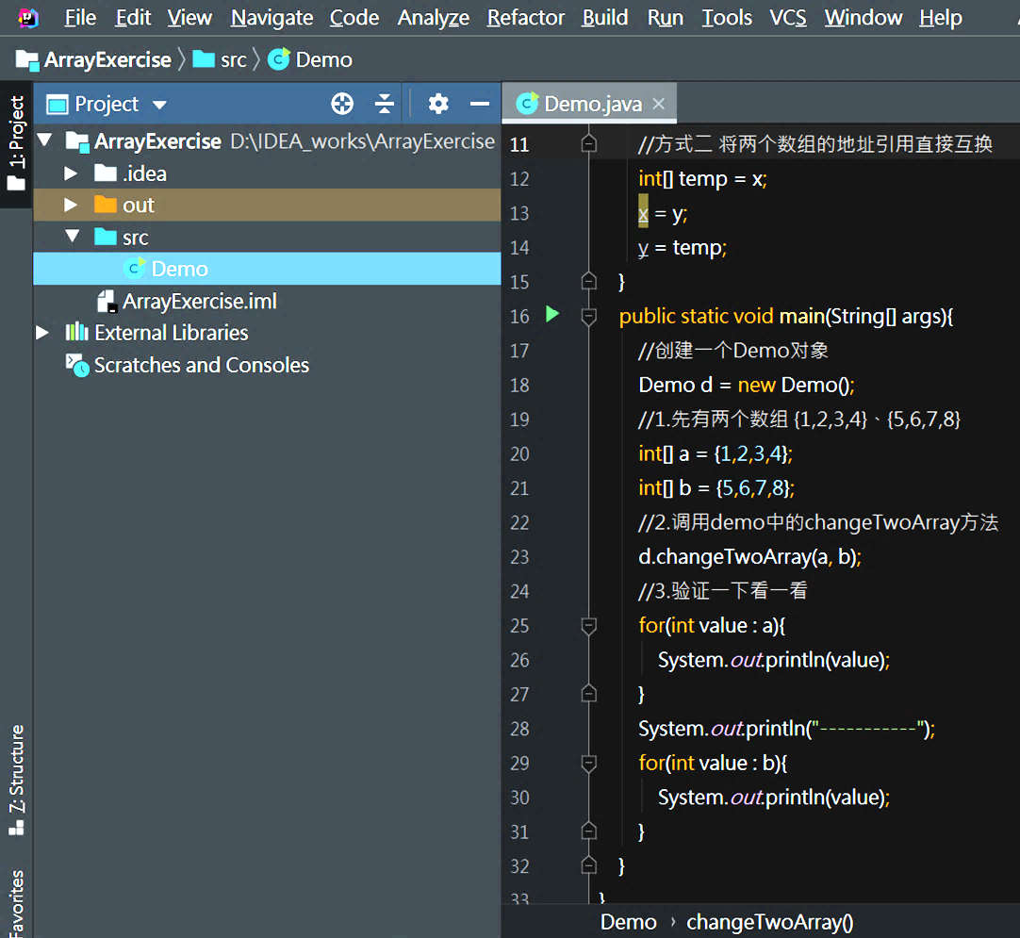
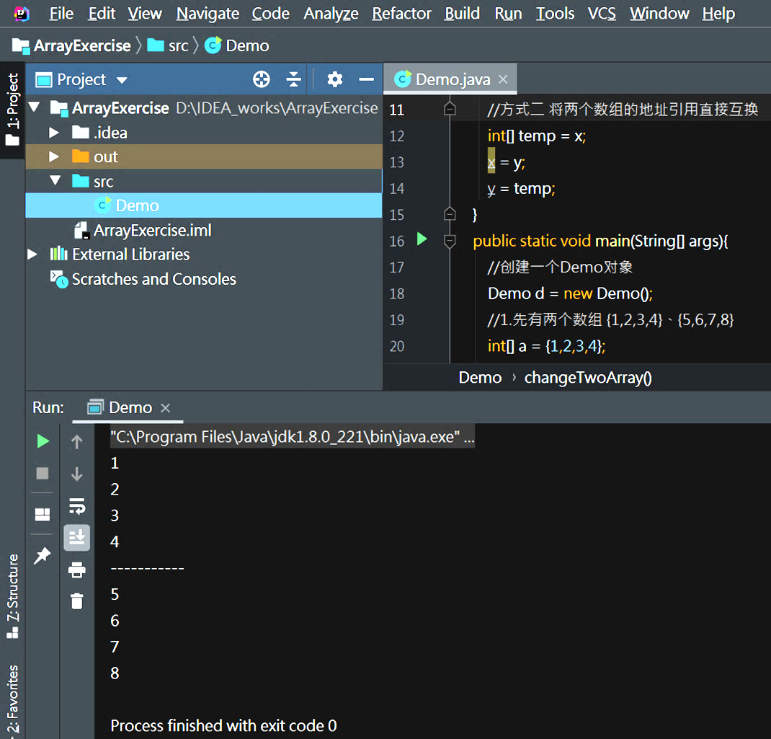
7.6 面向对象之方法设计练习
方法设计
设计一个方法，用来交换两个数组元素 {1,2,3,4}、{5,6,7,8}
public static void main(String[] args){
//创建一个Demo对象
Demo d = new Demo();
//1.先有两个数组 {1,2,3,4}、{5,6,7,8}
int[] a = {1,2,3,4};
int[] b = {5,6,7,8};
//2.调用demo中的changeTwoArray方法
d.changeTwoArray(a, b);
//3.验证一下看一看
for(int value : a){
System.out.println(value);
}
System.out.println("-----------");
for(int value : b){
System.out.println(value);
}
}
}

Slide 46
7.6 面向对象之方法设计练习
方法设计
设计一个方法，用来交换两个数组元素 {1,2,3,4}、{5,6,7,8}
栈内存
堆内存
方法区
方法执行完空间即回收
调用changeTwoArray()时， 开辟一个方法临时执行的空间
new int[]
常量缓冲区
1
int[] x
2
3
int[] temp
int[] a
4
int[] y
new int[]
方法区
5
Demo 类映射
int[] b
6
changeTwoArray()
7
Main() 主方法：
Demo d = new Demo();
int[] a = {1,2,3,4};
int[] b = {5,6,7,8};
d.changeTwoArray(a, b);
changeTwoArray()方法：
public void changeTwoArray(int[] x, int[] y){
int[] temp = x ;
x = y ;
y = temp;
}
8
静态元素区
Demo d
new Demo() 对象
changeTwoArray()

Slide 47
7.6 面向对象之方法设计练习
方法设计
设计一个方法，用来交换两个数组元素 {1,2,3,4}、{5,6,7,8}
public class Demo {
//设计一个方法 用来交换两个数组的元素
// 方法本身是否需要参数及返回值(分析：需要参数，提供两个数组；需要返回值)
public void changeTwoArray(int[] x, int[] y){ //有参数、有返回值
//方式二 将两个数组的地址引用直接互换
int[] temp = x;
x = y;
y = temp;
int[][] result = { x, y };
return result;
}
int[][]

Slide 48
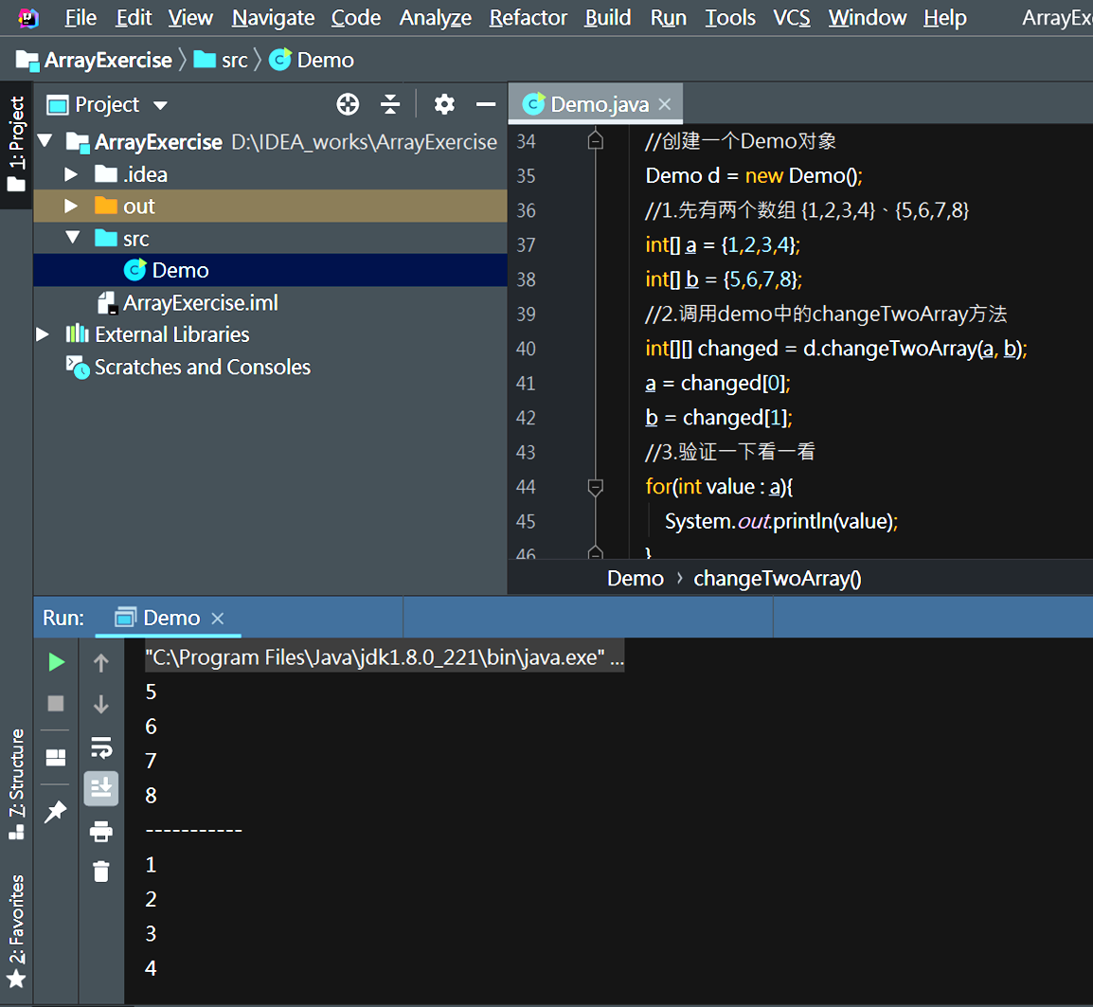
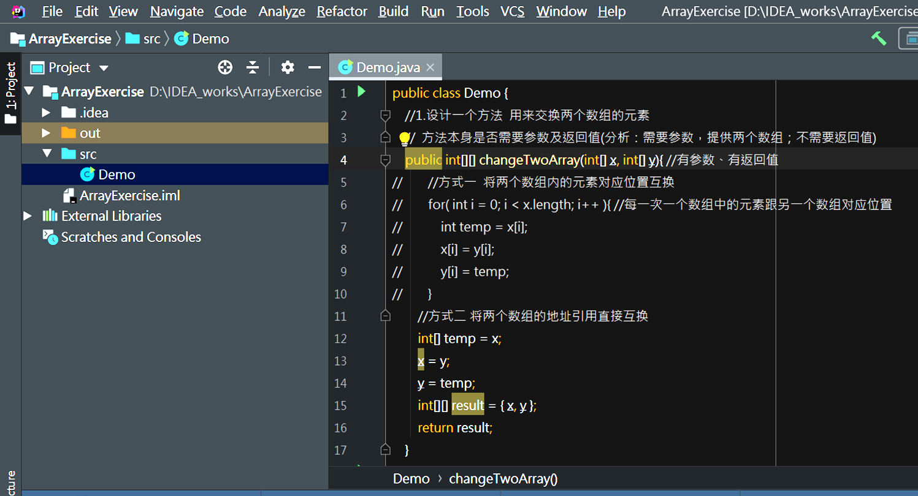
7.6 面向对象之方法设计练习
方法设计
设计一个方法，用来交换两个数组元素 {1,2,3,4}、{5,6,7,8}
public static void main(String[] args){
//创建一个Demo对象
Demo d = new Demo();
//1.先有两个数组 {1,2,3,4}、{5,6,7,8}
int[] a = {1,2,3,4};
int[] b = {5,6,7,8};
//2.调用demo中的changeTwoArray方法
int[][] changed = d.changeTwoArray(a, b);
a = changed[0];
b = changed[1];
//3.验证一下看一看
for(int value : a){
System.out.println(value);
}
System.out.println("-----------");
for(int value : b){
System.out.println(value);
}
}
}

Slide 49
7.6 面向对象之方法设计练习
方法设计
设计一个方法，用来交换两个数组元素 {1,2,3,4}、{5,6,7,8}
栈内存
堆内存
方法区
方法执行完空间即回收
调用changeTwoArray()时， 开辟一个方法临时执行的空间
new int[]
常量缓冲区
1
int[] x
2
3
int[] temp
int[] a
4
int[] y
new int[]
方法区
5
Demo 类映射
int[][] result
6
Main() 主方法：
Demo d = new Demo();
int[] a = {1,2,3,4};
int[] b = {5,6,7,8};
int[][] changed = d.changeTwoArray(a, b);
a = changed[0];
b = changed[1];
changeTwoArray()方法：
public int changeTwoArray(int[] x, int[] y){
int[] temp = x ;
x = y ;
y = temp;
int[][] result = { x, y };
return result;
}
int[] b
changeTwoArray()
new int[][]
7
8
静态元素区
int[][] changed
Demo d
new Demo() 对象
changeTwoArray()

Slide 50
7.6 面向对象之方法设计练习
方法设计练习
设计一个方法，用来交换两个数组元素 {1,2,3,4}、{5,6,7,8}
设计一个方法，用来交换一个数组元素(头尾对称元素互换)
设计一个方法，用来寻找数组中的极值(最大值或最小值)
设计一个方法，用来找寻给定的元素是否在数组内存在
设计一个方法，用来合并两个数组
设计一个方法，用来将一个数组按照最大值位置拆分成两个数组
设计一个方法，用来去掉数组中的 0 元素
设计一个方法，用来存储给定范围内的素数(2-100)
设计一个方法，用来给数组元素排序(冒泡排序算法，既能升序又能降序)
设计一个方法，用来实现用户登录认证(二维数组当作小数据库)

Slide 51
7.6 面向对象之方法设计练习
方法设计
设计一个方法，用来交换一个数组元素(头尾对称元素互换)
public class Demo {
//2.设计一个方法 用来交换一个数组(头尾互换)
// 是否需要参数及返回值 需要参数提供一个数组 不需要返回值
public void changeArrayElements( int[] array ){
//数组内部的元素头尾对应互换
for( int i = 0; i < array.length/2; i++ ){
int temp = array[ i ];
array[ i ] = array[ array.length - 1 - i ];
array[ array.length - 1 - i ] = temp;
}
}

Slide 52
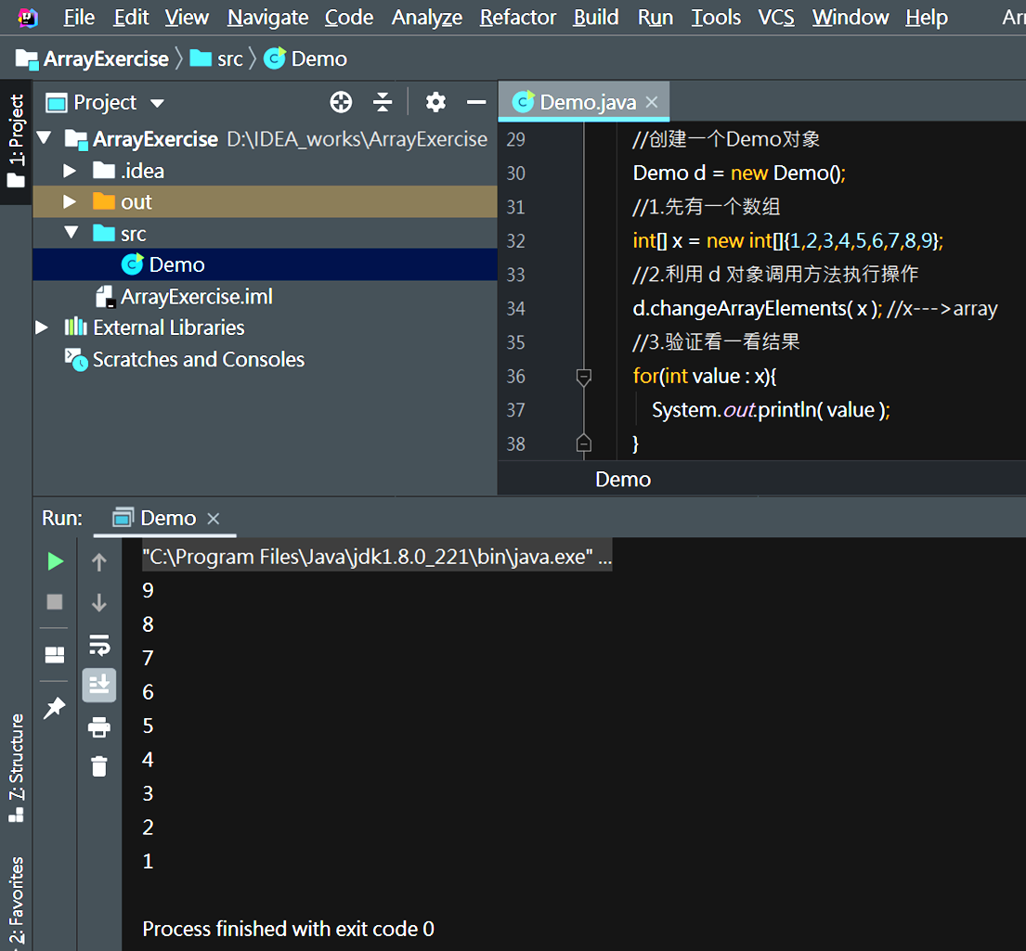
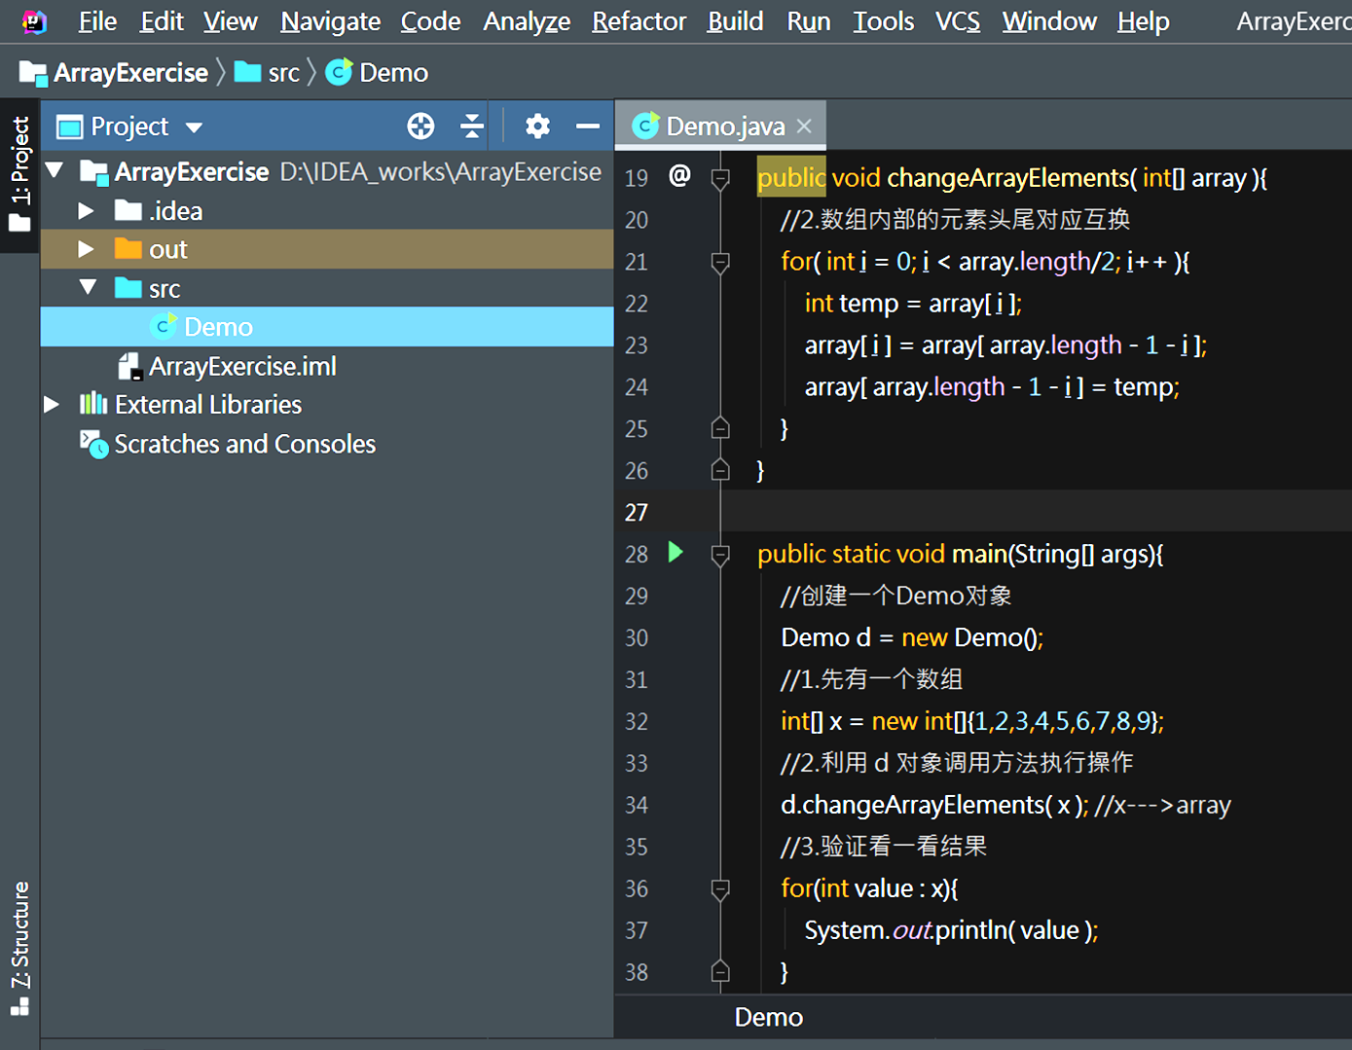
7.6 面向对象之方法设计练习
方法设计
设计一个方法，用来交换一个数组元素(头尾对称元素互换)
public static void main(String[] args){
//创建一个Demo对象
Demo d = new Demo();
//1.先有一个数组
int[] x = new int[]{1,2,3,4,5,6,7,8,9};
//2.利用 d 对象调用方法执行操作
d.changeArrayElements( x ); //x--->array
//3.验证看一看结果
for(int value : x){
System.out.println( value );
}
}
}

Slide 53
7.6 面向对象之方法设计练习
方法设计练习
设计一个方法，用来交换两个数组元素 {1,2,3,4}、{5,6,7,8}
设计一个方法，用来交换一个数组元素(头尾对称元素互换)
设计一个方法，用来寻找数组中的极值(最大值或最小值)
设计一个方法，用来找寻给定的元素是否在数组内存在
设计一个方法，用来合并两个数组
设计一个方法，用来将一个数组按照最大值位置拆分成两个数组
设计一个方法，用来去掉数组中的 0 元素
设计一个方法，用来存储给定范围内的素数(2-100)
设计一个方法，用来给数组元素排序(冒泡排序算法，既能升序又能降序)
设计一个方法，用来实现用户登录认证(二维数组当作小数据库)

Slide 54
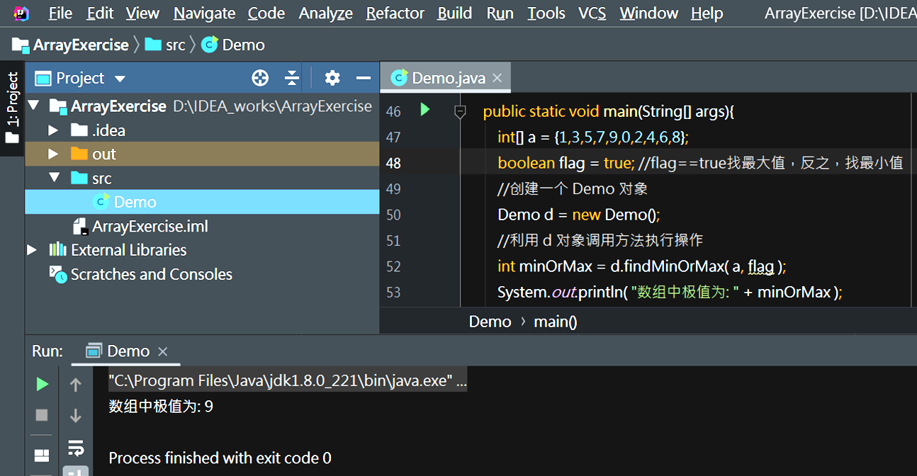
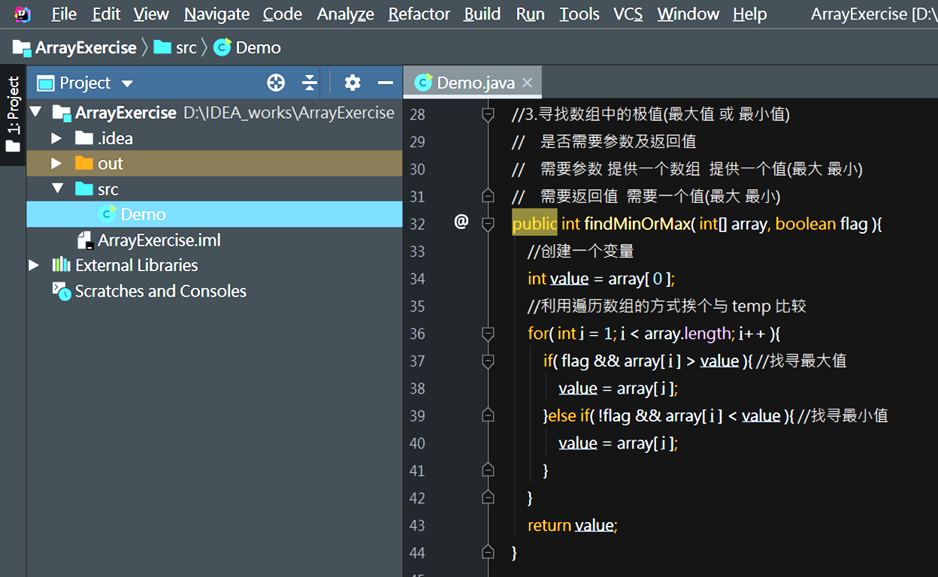
7.6 面向对象之方法设计练习
方法设计
设计一个方法，用来寻找数组中的极值(最大值或最小值)
public class Demo {
//是否需要参数及返回值
//需要参数 提供一个数组 提供一个值(最大 最小)
//需要返回值 需要一个值(最大 最小)
public int findMinOrMax( int[] array, boolean flag ){
//创建一个变量
int value = array[ 0 ];
//利用遍历数组的方式挨个与 value 比较
for( int i = 1; i < array.length; i++ ){
if( flag && array[ i ] > value ){ //找寻最大值
value = array[ i ];
}else if( !flag && array[ i ] < value ){ //找寻最小值
value = array[ i ];
}
}
return value;
}
}
public static void main(String[] args){
int[] a = {1,3,5,7,9,0,2,4,6,8};
boolean flag = true; //flag==true找最大值
//1.创建一个变量
int value = a[ 0 ];
//2.利用遍历数组的方式挨个与 value 比较
for(int i = 1 ; i < a.length ; i++){
if( flag && a[ i ] > value ){ //找寻最大值
value = a[ i ];
}else if( !flag && a[ i ] < value ){ //找寻最小值
value = a[ i ];
}
}
System.out.println( "数组中极值为: " + value );
}
//创建一个 Demo 对象
Demo d = new Demo();
//利用 d 对象调用方法执行操作
int minOrMax = d.findMinOrMax( a, flag );
minOrMax

Slide 55
7.6 面向对象之方法设计练习
方法设计练习
设计一个方法，用来交换两个数组元素 {1,2,3,4}、{5,6,7,8}
设计一个方法，用来交换一个数组元素(头尾对称元素互换)
设计一个方法，用来寻找数组中的极值(最大值或最小值)
设计一个方法，用来找寻给定的元素是否在数组内存在
设计一个方法，用来合并两个数组
设计一个方法，用来将一个数组按照最大值位置拆分成两个数组
设计一个方法，用来去掉数组中的 0 元素
设计一个方法，用来存储给定范围内的素数(2-100)
设计一个方法，用来给数组元素排序(冒泡排序算法，既能升序又能降序)
设计一个方法，用来实现用户登录认证(二维数组当作小数据库)

Slide 56
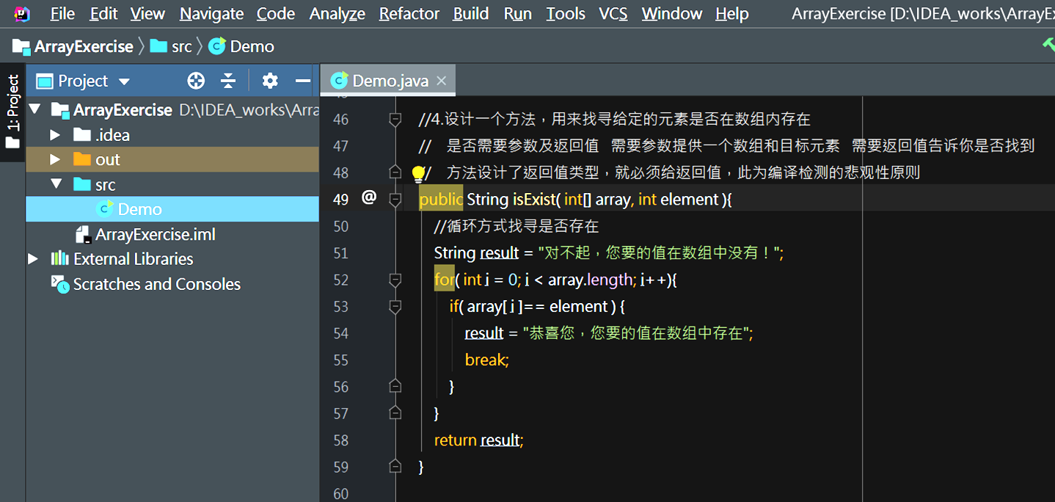
7.6 面向对象之方法设计练习
方法设计
设计一个方法，用来找寻给定的元素是否在数组内存在
public class Demo {
//4.设计一个方法，用来找寻给定的元素是否在数组内存在
// 是否需要参数及返回值 需要参数提供一个数组和目标元素 需要返回值告诉你是否找到
// 方法设计了返回值类型，就必须给返回值，此为编译检测的悲观性原则
public String isExist( int[] array, int element ){
//循环方式找寻是否存在
String result = "对不起，您要的值在数组中没有！";
for( int i = 0; i < array.length; i++){
if( array[ i ]== element ){
result = "恭喜您，您要的值在数组中存在";
break;
}
}
return result;
}

Slide 57
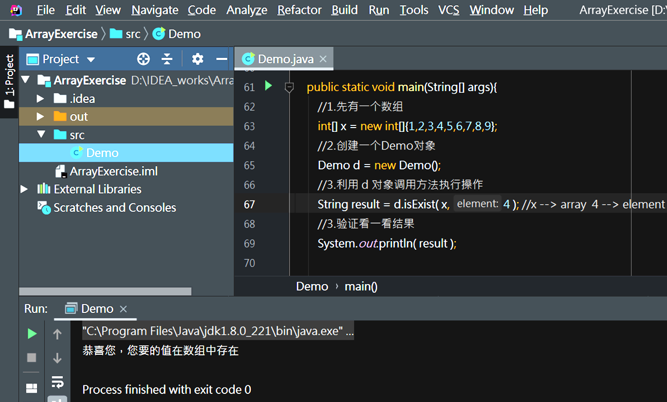
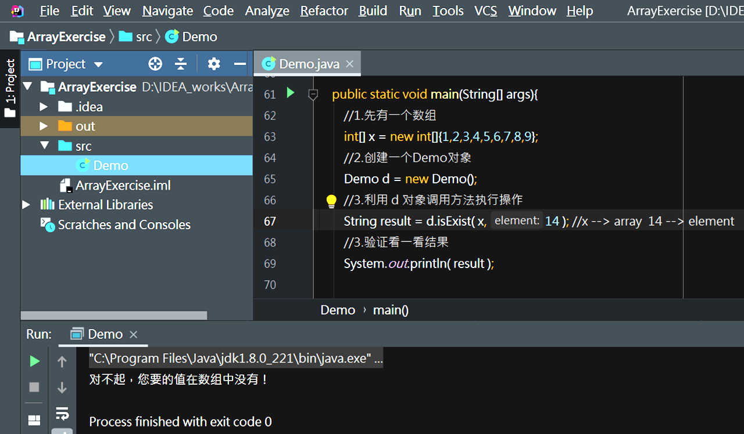
7.6 面向对象之方法设计练习
方法设计
设计一个方法，用来找寻给定的元素是否在数组内存在
public static void main(String[] args){
//1.先有一个数组
int[] x = new int[]{1,2,3,4,5,6,7,8,9};
//2.创建一个Demo对象
Demo d = new Demo();
//3.利用 d 对象调用方法执行操作
String result = d.isExist( x, 14 ); //x --> array 14 --> element
//4.验证看一看结果
System.out.println( result );
}
}

Slide 58
7.6 面向对象之方法设计练习
方法设计练习
设计一个方法，用来交换两个数组元素 {1,2,3,4}、{5,6,7,8}
设计一个方法，用来交换一个数组元素(头尾对称元素互换)
设计一个方法，用来寻找数组中的极值(最大值或最小值)
设计一个方法，用来找寻给定的元素是否在数组内存在
设计一个方法，用来合并两个数组
设计一个方法，用来将一个数组按照最大值位置拆分成两个数组
设计一个方法，用来去掉数组中的 0 元素
设计一个方法，用来存储给定范围内的素数(2-100)
设计一个方法，用来给数组元素排序(冒泡排序算法，既能升序又能降序)
设计一个方法，用来实现用户登录认证(二维数组当作小数据库)

Slide 59
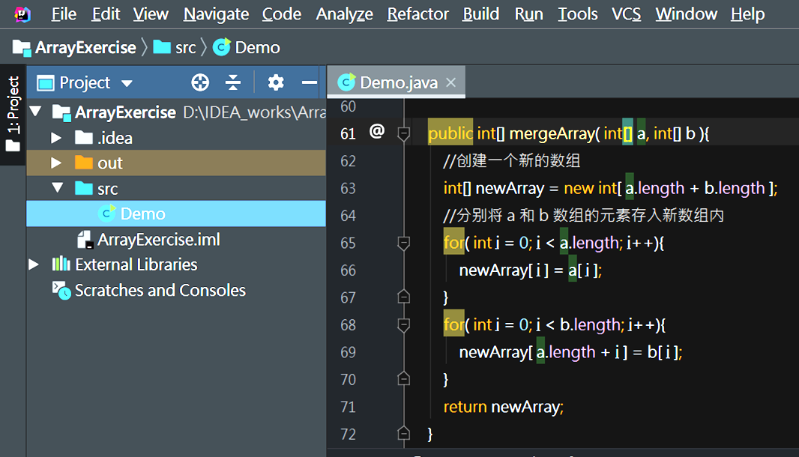
7.6 面向对象之方法设计练习
方法设计
设计一个方法，用来合并两个数组
public class Demo {
//5.设计一个方法 用来合并两个数组
// 是否需要参数及返回值 需要参数 两个数组，需要返回值 一个合併的数组
public int[] mergeArray( int[] a, int[] b ){
//创建一个新的数组
int[] newArray = new int[ a.length + b.length ];
//分别将 a 和 b 数组的元素存入新数组内
for( int i = 0; i < a.length; i++){
newArray[ i ] = a[ i ];
}
for( int i = 0; i < b.length; i++){
newArray[ a.length + i ] = b[ i ];
}
return newArray;
}

Slide 60
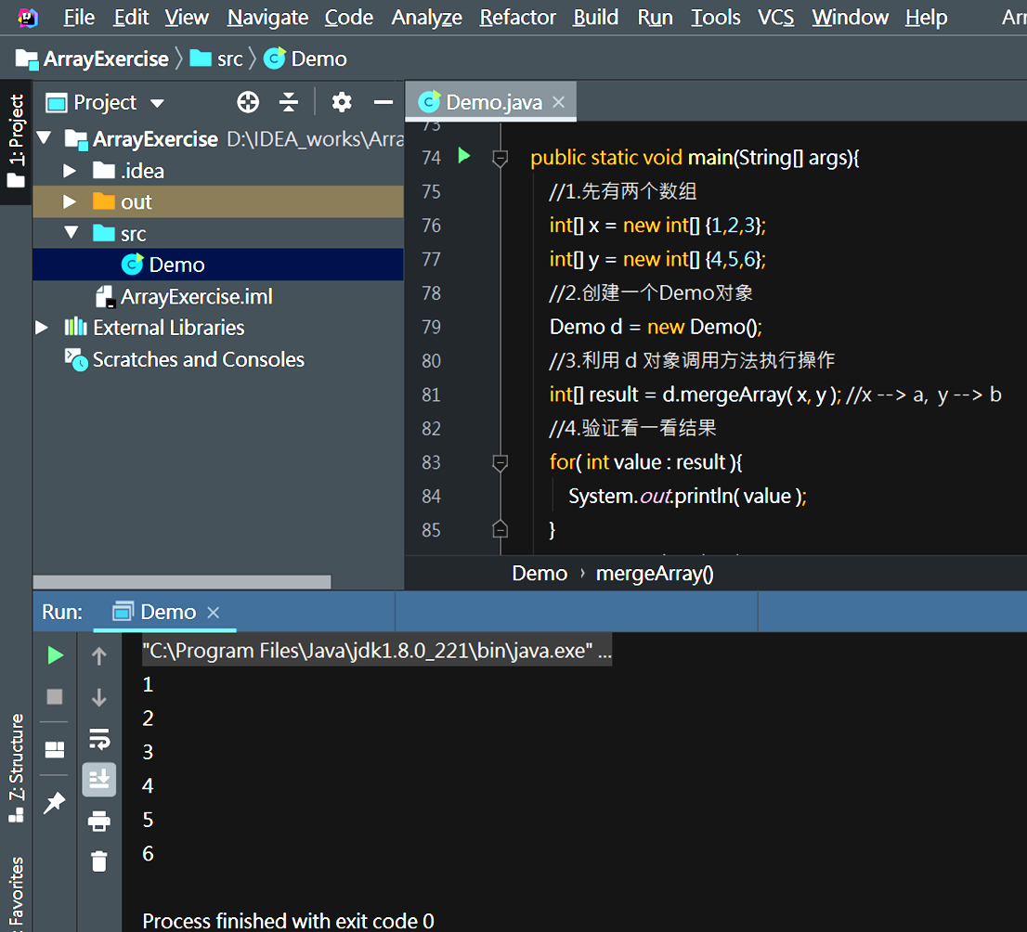
7.6 面向对象之方法设计练习
方法设计
设计一个方法，用来合并两个数组
public static void main(String[] args){
//1.先有两个数组
int[] x = new int[] {1,2,3};
int[] y = new int[] {4,5,6};
//2.创建一个Demo对象
Demo d = new Demo();
//3.利用 d 对象调用方法执行操作
int[] result = d.mergeArray( x, y ); //x --> a, y --> b
//4.验证看一看结果
for( int value : result ){
System.out.println( value );
}
}
}

Slide 61
7.6 面向对象之方法设计练习
方法设计练习
设计一个方法，用来交换两个数组元素 {1,2,3,4}、{5,6,7,8}
设计一个方法，用来交换一个数组元素(头尾对称元素互换)
设计一个方法，用来寻找数组中的极值(最大值或最小值)
设计一个方法，用来找寻给定的元素是否在数组内存在
设计一个方法，用来合并两个数组
设计一个方法，用来将一个数组按照最大值位置拆分成两个数组
设计一个方法，用来去掉数组中的 0 元素
设计一个方法，用来存储给定范围内的素数(2-100)
设计一个方法，用来给数组元素排序(冒泡排序算法，既能升序又能降序)
设计一个方法，用来实现用户登录认证(二维数组当作小数据库)

Slide 62
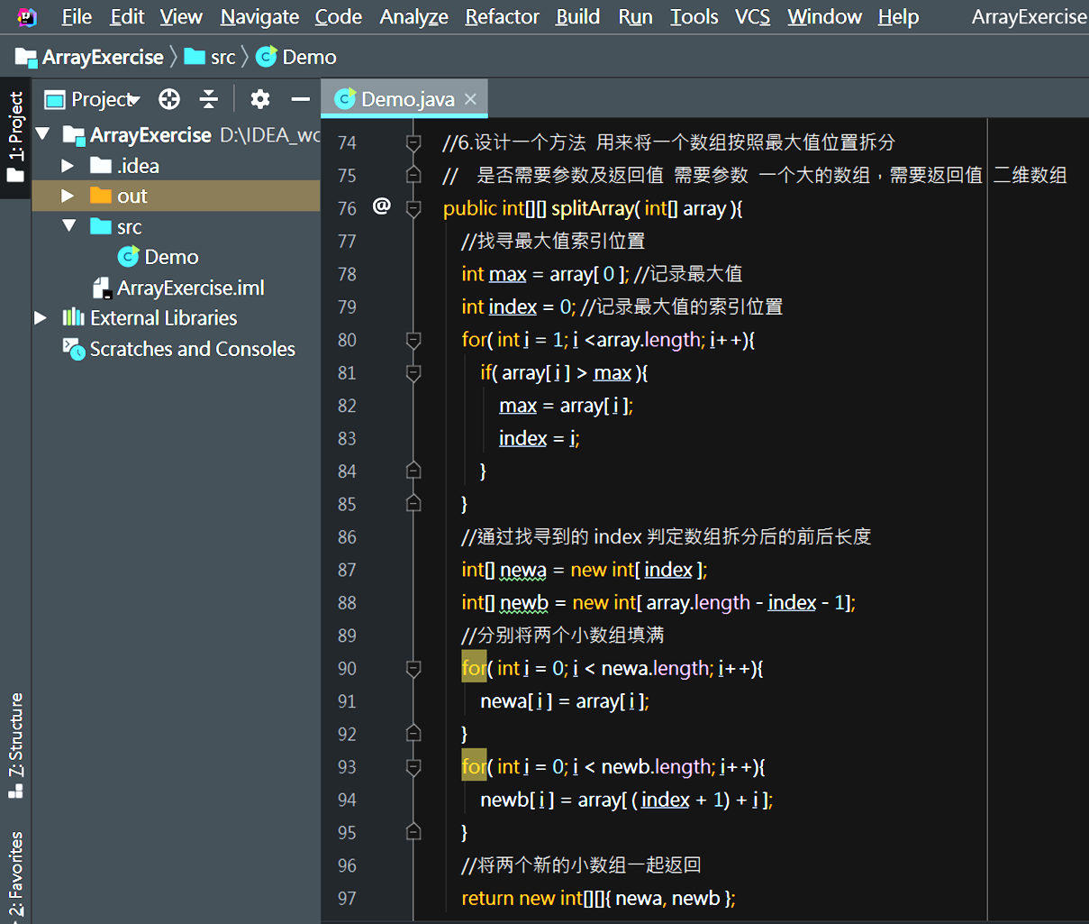
7.6 面向对象之方法设计练习
方法设计
设计一个方法，用来将一个数组按照最大值位置拆分成两个数组
public class Demo {
//6.设计一个方法 用来将一个数组按照最大值位置拆分
// 是否需要参数及返回值 需要参数 一个大的数组，需要返回值 二维数组
public int[][] splitArray( int[] array ){
//找寻最大值索引位置
int max = array[ 0 ]; //记录最大值
int index = 0; //记录最大值的索引位置
for( int i = 1; i <array.length; i++){
if( array[ i ] > max ){
max = array[ i ];
index = i;
}
}
//通过找寻到的 index 判定数组拆分后的前后长度
int[] newa = new int[ index ];
int[] newb = new int[ array.length - index - 1];
//分别将两个小数组填满
for( int i = 0; i < newa.length; i++){
newa[ i ] = array[ i ];
}
for( int i = 0; i < newb.length; i++){
newb[ i ] = array[ ( index + 1) + i ];
}
//将两个新的小数组一起返回
return new int[][]{ newa, newb };
}

Slide 63
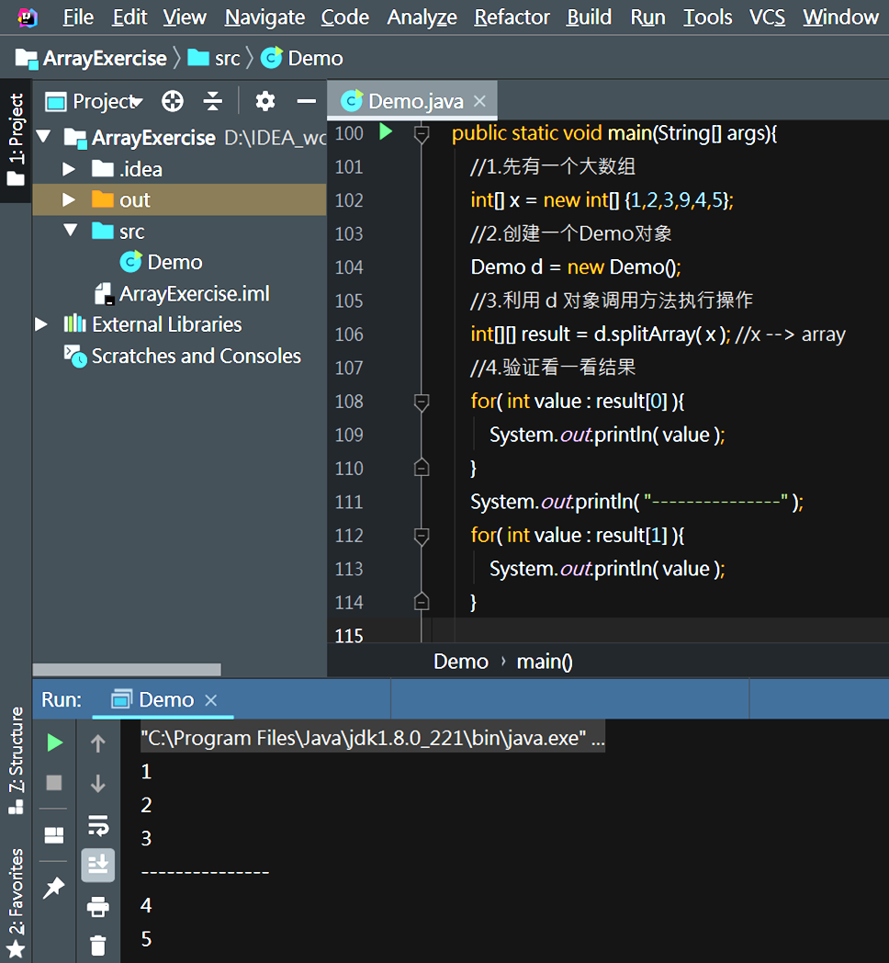
7.6 面向对象之方法设计练习
方法设计
设计一个方法，用来将一个数组按照最大值位置拆分成两个数组
public static void main(String[] args){
//1.先有一个大数组
int[] x = new int[] {1,2,3,9,4,5};
//2.创建一个Demo对象
Demo d = new Demo();
//3.利用 d 对象调用方法执行操作
int[][] result = d.splitArray( x ); //x --> array
//4.验证看一看结果
for( int value : result[0] ){
System.out.println( value );
}
System.out.println( "---------------" );
for( int value : result[1] ){
System.out.println( value );
}
}
}

Slide 64
7.6 面向对象之方法设计练习
方法设计练习
设计一个方法，用来交换两个数组元素 {1,2,3,4}、{5,6,7,8}
设计一个方法，用来交换一个数组元素(头尾对称元素互换)
设计一个方法，用来寻找数组中的极值(最大值或最小值)
设计一个方法，用来找寻给定的元素是否在数组内存在
设计一个方法，用来合并两个数组
设计一个方法，用来将一个数组按照最大值位置拆分成两个数组
设计一个方法，用来去掉数组中的 0 元素
设计一个方法，用来存储给定范围内的素数(2-100)
设计一个方法，用来给数组元素排序(冒泡排序算法，既能升序又能降序)
设计一个方法，用来实现用户登录认证(二维数组当作小数据库)

Slide 65
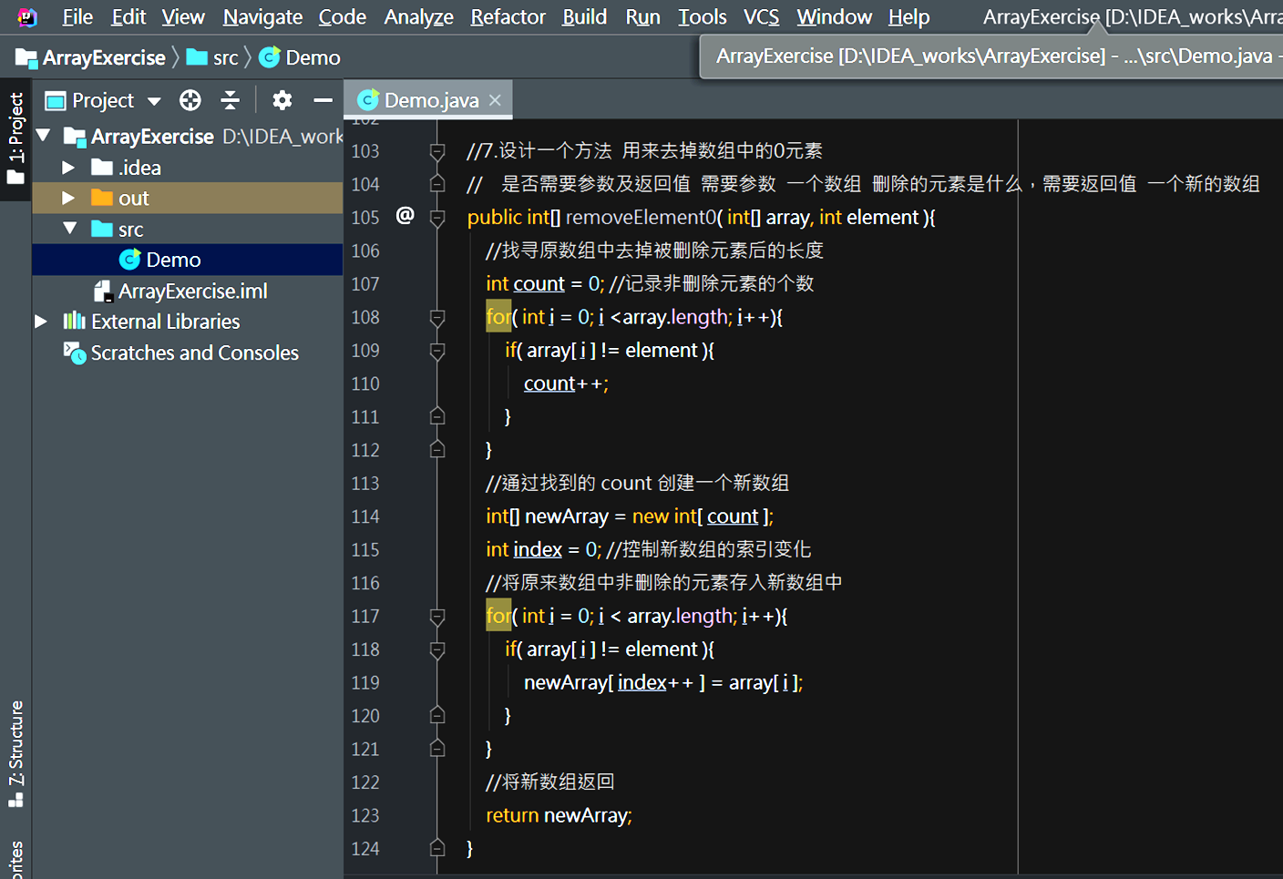
7.6 面向对象之方法设计练习
方法设计
设计一个方法，用来去掉数组中的 0 元素
public class Demo {
//7.设计一个方法 用来去掉数组中的0元素
// 是否需要参数及返回值 需要参数 一个数组 删除的元素是什么，需要返回值 一个新的数组
public int[] removeElement0( int[] array, int element ){
//找寻原数组中去掉被删除元素后的长度
int count = 0; //记录非删除元素的个数
for( int i = 1; i <array.length; i++){
if( array[ i ] != element ){
count++;
}
}
//通过找到的 count 创建一个新数组
int[] newArray = new int[ count ];
int index = 0; //控制新数组的索引变化
//将原来数组中非删除的元素存入新数组中
for( int i = 0; i < array.length; i++){
if( array[ i ] != element ){
newArray[ index++ ] = array[ i ];
}
}
//将新数组返回
return newArray;
}

Slide 66
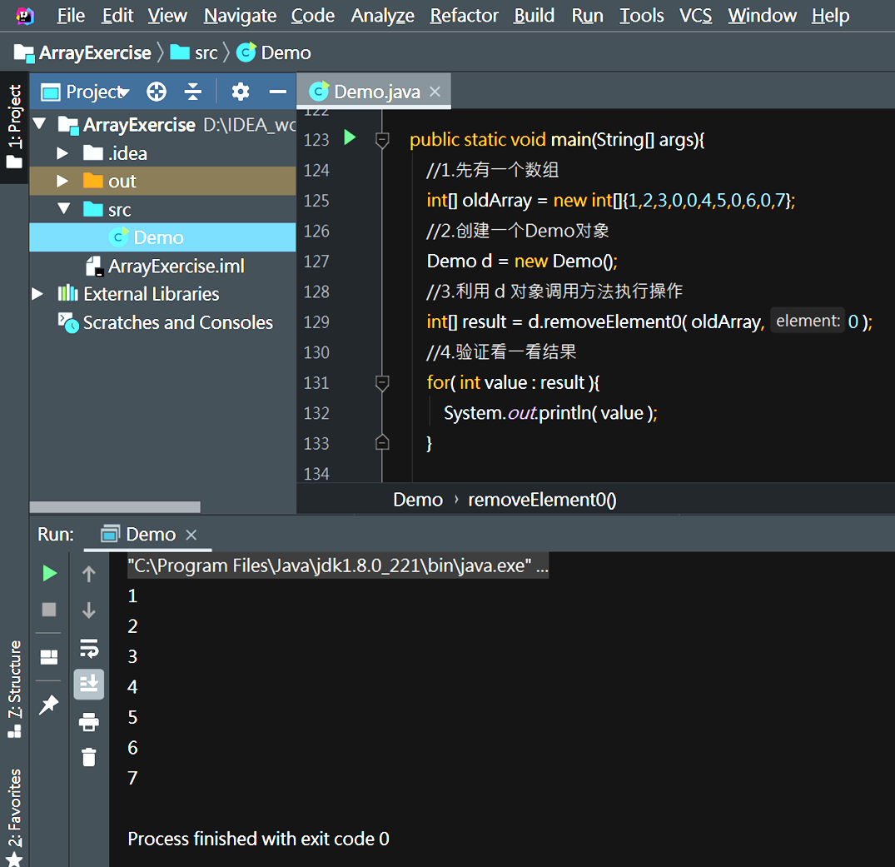
7.6 面向对象之方法设计练习
方法设计
设计一个方法，用来去掉数组中的 0 元素
public static void main(String[] args){
//1.先有一个数组
int[] oldArray = new int[]{1,2,3,0,0,4,5,0,6,0,7};
//2.创建一个Demo对象
Demo d = new Demo();
//3.利用 d 对象调用方法执行操作
int[] result = d.removeElement0( oldArray, 0 );
//4.验证看一看结果
for( int value : result ){
System.out.println( value );
}
}
}

Slide 67
7.6 面向对象之方法设计练习
方法设计练习
设计一个方法，用来交换两个数组元素 {1,2,3,4}、{5,6,7,8}
设计一个方法，用来交换一个数组元素(头尾对称元素互换)
设计一个方法，用来寻找数组中的极值(最大值或最小值)
设计一个方法，用来找寻给定的元素是否在数组内存在
设计一个方法，用来合并两个数组
设计一个方法，用来将一个数组按照最大值位置拆分成两个数组
设计一个方法，用来去掉数组中的 0 元素
设计一个方法，用来存储给定范围内的素数(2-100)
设计一个方法，用来给数组元素排序(冒泡排序算法，既能升序又能降序)
设计一个方法，用来实现用户登录认证(二维数组当作小数据库)

Slide 68
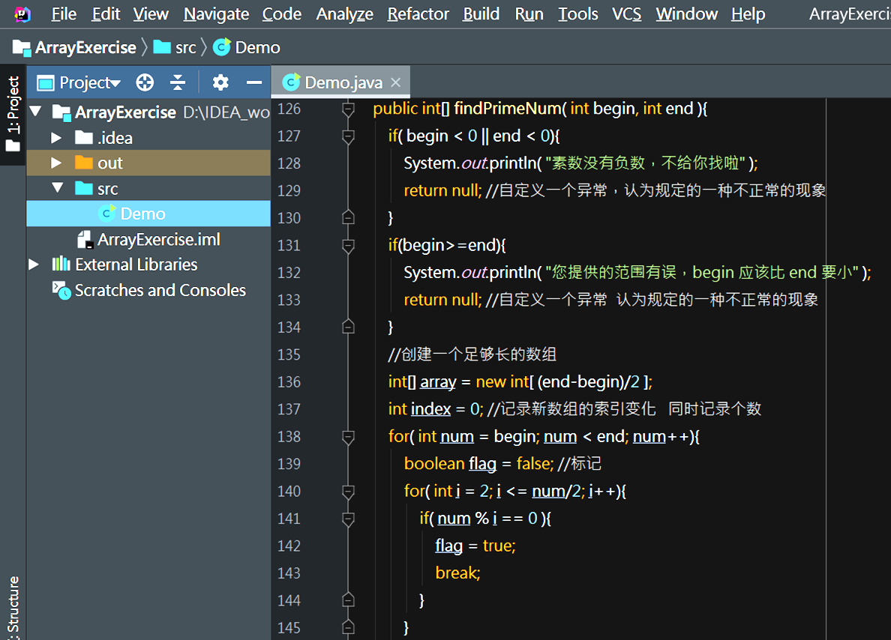
7.6 面向对象之方法设计练习
方法设计
设计一个方法，用来存储给定范围内的素数(2-100)
public class Demo {
//8.设计一个方法 用来存储给定范围内的素数(2-100)
// 是否需要参数及返回值 需要参数 开始和结束范围，需要返回值 一个装满了素数的数组
public int[] findPrimeNum( int begin, int end ){
if( begin < 0 || end < 0){
System.out.println( "素数没有负数，不给你找啦" );
return null; //自定义一个异常，认为规定的一种不正常的现象
}
if( begin >= end ){
System.out.println( "您提供的范围有误，begin 应该比 end 要小" );
return null; //自定义一个异常 认为规定的一种不正常的现象
}
//创建一个足够长的数组
int[] array = new int[ (end - begin)/2 ];
int index = 0; //记录新数组的索引变化 同时记录个数
for( int num = begin; num < end; num++){
boolean flag = false; //标记
for( int i = 2; i <= num/2; i++){
if( num % i == 0 ){
flag = true;
break;
}
}

Slide 69
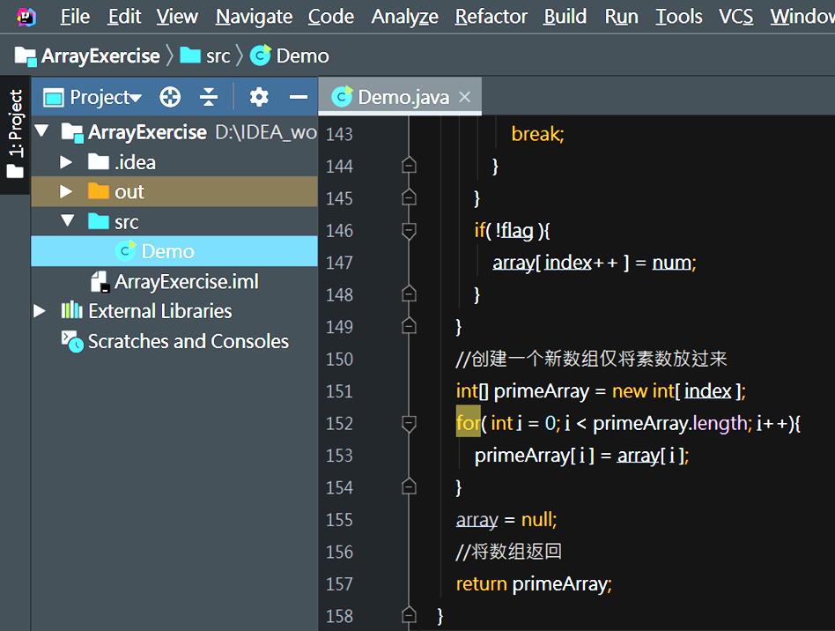
7.6 面向对象之方法设计练习
方法设计
设计一个方法，用来存储给定范围内的素数(2-100)
if( !flag ){
array[ index++ ] = num;
}
}
//创建一个新数组仅将素数放过来
int[] primeArray = new int[ index ];
for( int i = 0; i < primeArray.length; i++){
primeArray[ i ] = array[ i ];
}
array = null;
//将数组返回
return primeArray;
}

Slide 70
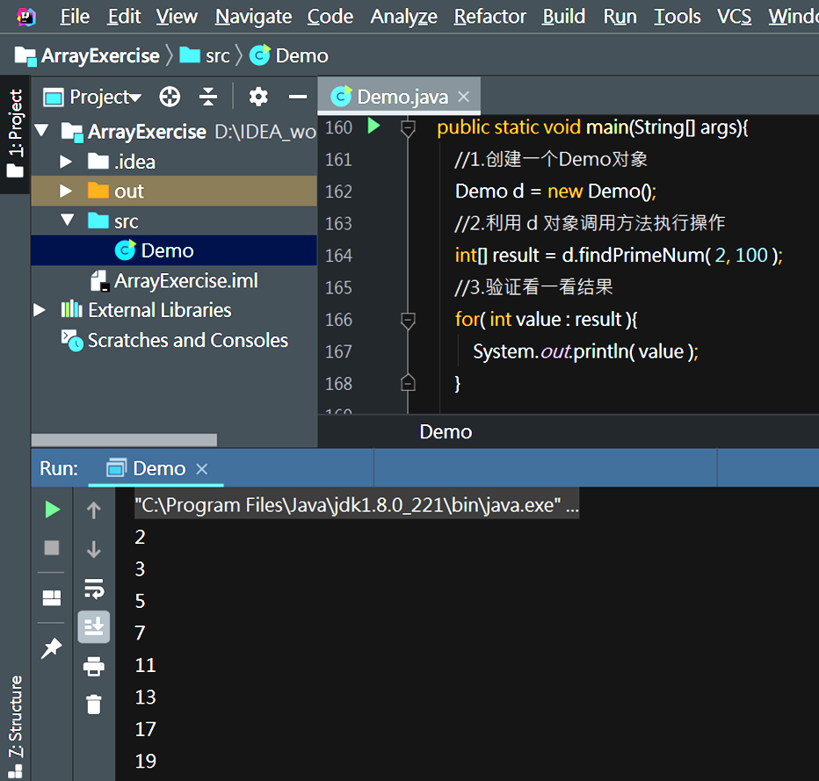
7.6 面向对象之方法设计练习
方法设计
设计一个方法，用来存储给定范围内的素数(2-100)
public static void main(String[] args){
//1.创建一个Demo对象
Demo d = new Demo();
//2.利用 d 对象调用方法执行操作
int[] result = d.findPrimeNum( 2, 100 );
//3.验证看一看结果
for( int value : result ){
System.out.println( value );
}
}
}

Slide 71
7.6 面向对象之方法设计练习
方法设计练习
设计一个方法，用来交换两个数组元素 {1,2,3,4}、{5,6,7,8}
设计一个方法，用来交换一个数组元素(头尾对称元素互换)
设计一个方法，用来寻找数组中的极值(最大值或最小值)
设计一个方法，用来找寻给定的元素是否在数组内存在
设计一个方法，用来合并两个数组
设计一个方法，用来将一个数组按照最大值位置拆分成两个数组
设计一个方法，用来去掉数组中的 0 元素
设计一个方法，用来存储给定范围内的素数(2-100)
设计一个方法，用来给数组元素排序(冒泡排序算法，既能升序又能降序)
设计一个方法，用来实现用户登录认证(二维数组当作小数据库)

Slide 72
应用问题思考
1.设计一个方法，用来给数组元素排序。(冒泡排序算法，既能升序又能降序)
2.设计一个方法，用来实现用户登录认证(二维数组当作小数据库)。
a = 1 b = 2
153, 370, 371, 407

Slide 73
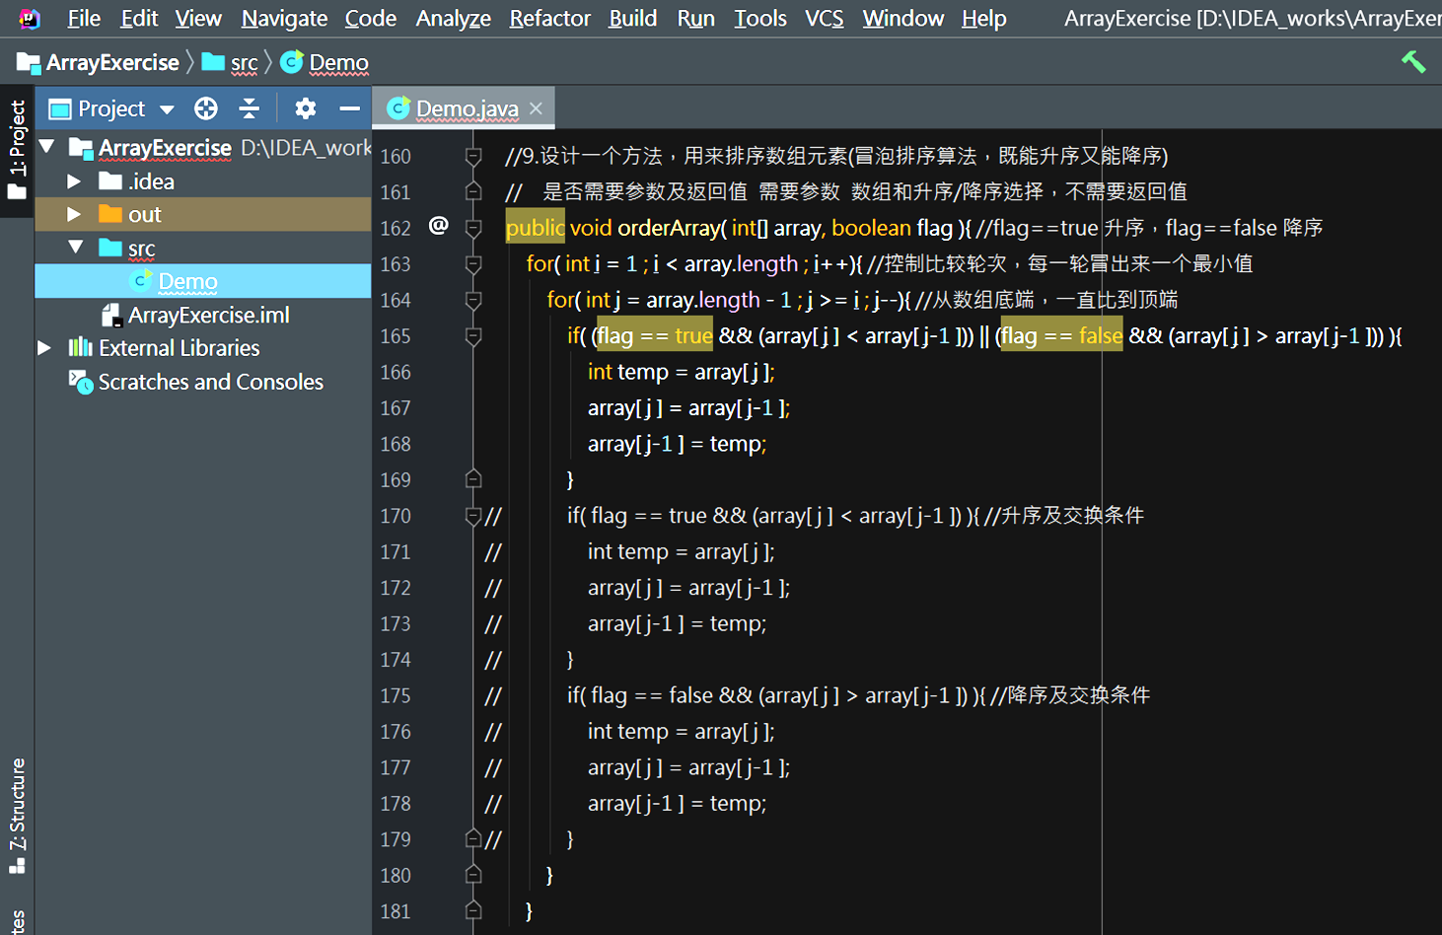
7.6 面向对象之方法设计练习
方法设计
设计一个方法，用来排序数组元素(冒泡排序算法，既能升序又能降序)
public class Demo {
//9.设计一个方法，用来排序数组元素(冒泡排序算法，既能升序又能降序)
// 是否需要参数及返回值 需要参数 数组和升序/降序选择，不需要返回值
public void orderArray( int[] array, boolean flag ){ //flag==true 升序，flag==false 降序
for( int i = 1 ; i < array.length ; i++){ //控制比较轮次，每一轮冒出来一个最小值
for( int j = array.length - 1 ; j >= i ; j--){ //从数组底端，一直比到顶端
if( flag == true && (array[ j ] < array[ j-1 ]) ){ //升序及交换条件
int temp = array[ j ];
array[ j ] = array[ j-1 ];
array[ j-1 ] = temp;
}
if( flag == false && (array[ j ] > array[ j-1 ]) ){ //降序及交换条件
int temp = array[ j ];
array[ j ] = array[ j-1 ];
array[ j-1 ] = temp;
}
}
}
}
if( (flag == true && (array[ j ] < array[ j-1 ])) || (flag == false && (array[ j ] > array[ j-1 ])) ){
int temp = array[ j ];
array[ j ] = array[ j-1 ];
array[ j-1 ] = temp;
}

Slide 74
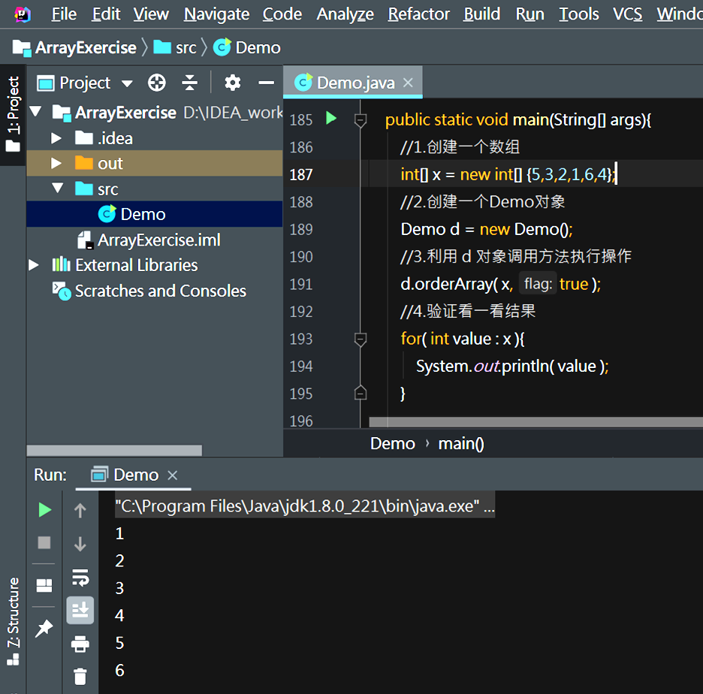
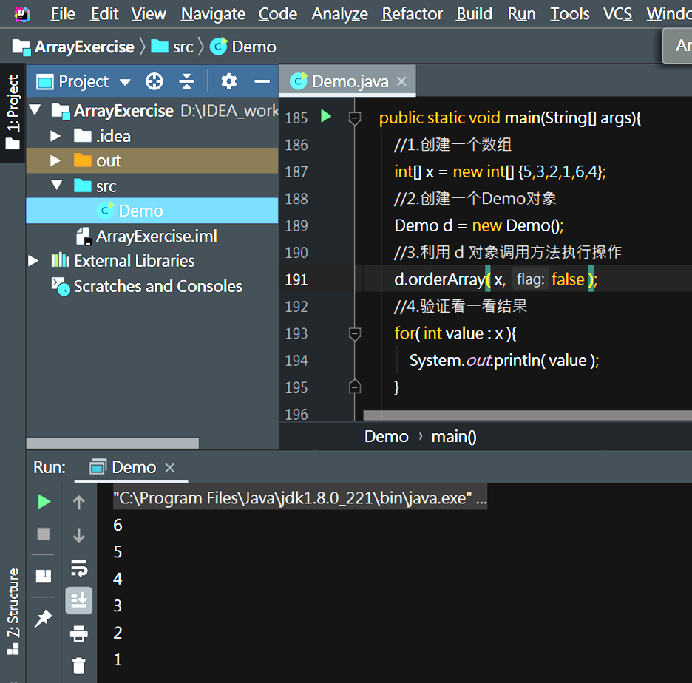
7.6 面向对象之方法设计练习
方法设计
设计一个方法，用来排序数组元素(冒泡排序算法，既能升序又能降序)
public static void main(String[] args){
//1.创建一个数组
int[] x = new int[] {5,3,2,1,6,4}
//2.创建一个Demo对象
Demo d = new Demo();
//3.利用 d 对象调用方法执行操作
d.orderArray( x, true );
//4.验证看一看结果
for( int value : x ){
System.out.println( value );
}
}
}

Slide 75
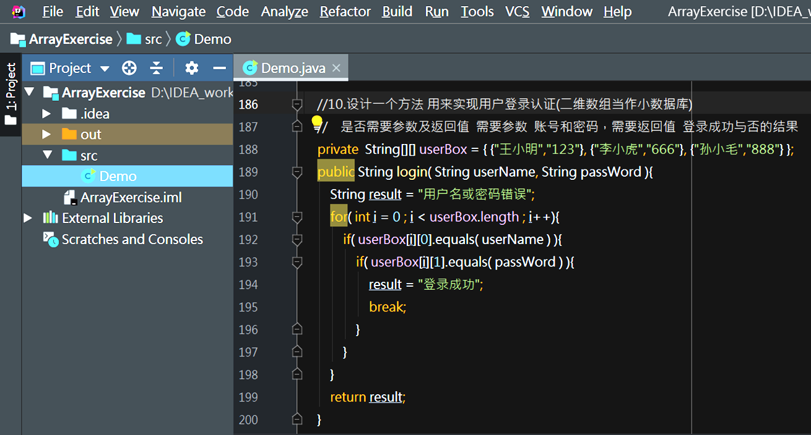
7.6 面向对象之方法设计练习
方法设计
设计一个方法，用来实现用户登录认证(二维数组当作小数据库)
public class Demo {
//10.设计一个方法 用来实现用户登录认证(二维数组当作小数据库)
// 是否需要参数及返回值 需要参数 账号和密码，需要返回值 登录成功与否的结果
public String[][] userBox = { {"王小明","123"}, {"李小虎","666"}, {"孙小毛","888"} };
public String login( String userName, String passWord ){
String result = "用户名或密码错误";
for( int i = 0 ; i < userBox.length ; i++){
if( userBox[i][0].equals( userName ) ){
if( userBox[i][1].equals( passWord ){
result = "登录成功";
break;
}
}
}
return result;
}
private

Slide 76
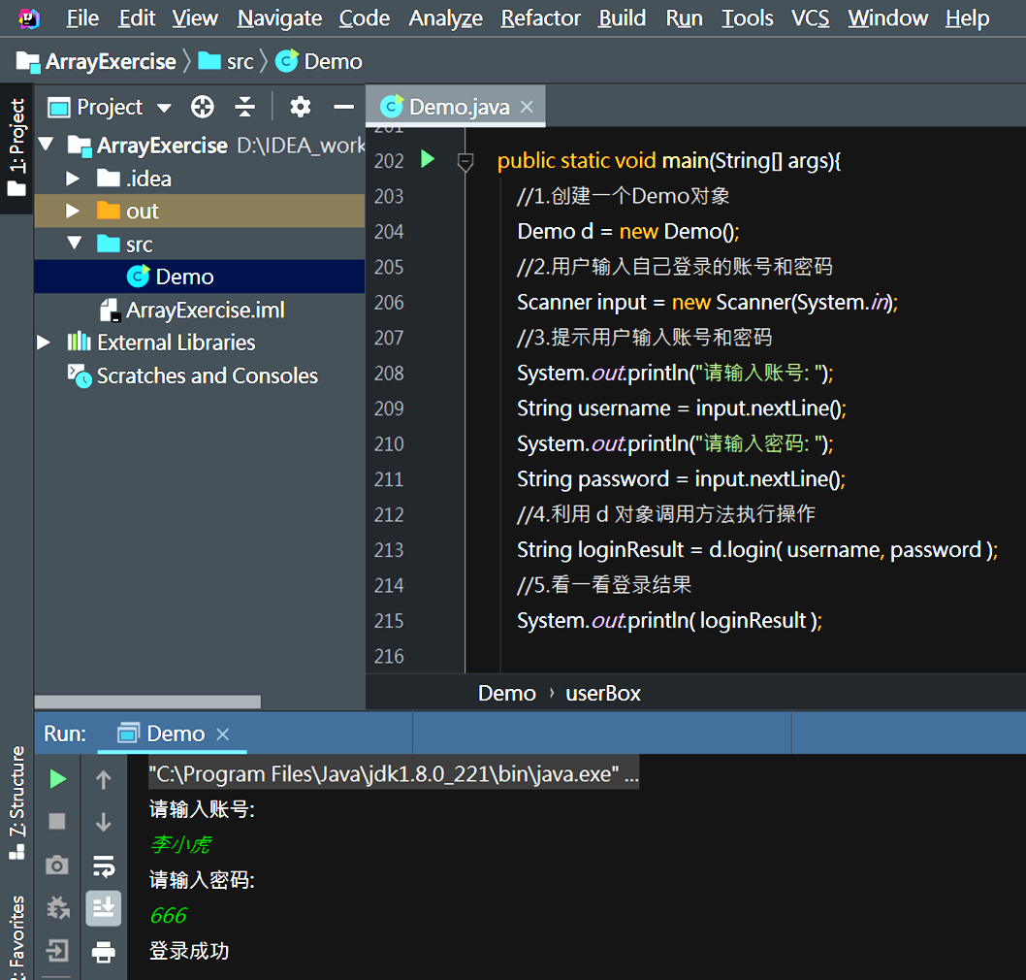
7.6 面向对象之方法设计练习
方法设计
设计一个方法，用来实现用户登录认证(二维数组当作小数据库)
public static void main(String[] args){
//1.创建一个Demo对象
Demo d = new Demo();
//2.用户输入自己登录的账号和密码
Scanner input = new Scanner(System.in);
//3.提示用户输入账号和密码
System.out.println("请输入账号: ");
String username = input.nextLine();
System.out.println("请输入密码: ");
String password = input.nextLine();
//4.利用 d 对象调用方法执行操作
String loginResult = d.login( username, password );
//5.看一看登录结果
System.out.println( loginResult );
}
}

Slide 77
面向对象(I)方法设计练习知识点考查活动
public class Demo {
public void changeTwoArray(int[] x, int[] y){
for( int i = 0; i < x.length; i++ ){
int temp = x[i];
x[i] = y[i];
y[i] = temp;
}
}
1.下列何者为上述代码执行的结果？
(A) (B) (C) (D)
public static void main(String[] args){
Demo d = new Demo();
int[] a = {1,2,3,4};
int[] b = {5,6,7,8};
d.changeTwoArray(a, b);
for(int value : a){
System.out.println(value);
}
System.out.println("------");
for(int value : b){
System.out.println(value);
}
}
}
1
2
3
4
------
5
6
7
8
5
6
7
8
------
1
2
3
4
1
2
3
4
----
5
6
7
8
5
6
7
8
----
1
2
3
4
A

Slide 78
面向对象(I)方法设计练习知识点考查活动
public class Demo {
public int[][] changeTwoArray(int[] x, int[] y){
int[] temp = x;
x = y;
y = temp;
int[][] result = { x, y };
return result;
}
2. 上述代码执行结果，何者正确？
(A) (B) (C) (D)
public static void main(String[] args){
Demo d = new Demo();
int[] a = {1,2,3,4};
int[] b = {5,6,7,8};
int[][] changed = d.changeTwoArray(a, b);
a = changed[0];
b = changed[1];
for(int value : a){
System.out.println(value);
}
System.out.println("----");
for(int value : b){
System.out.println(value);
}
}
}
1
2
3
4
------
5
6
7
8
5
6
7
8
------
1
2
3
4
1
2
3
4
----
5
6
7
8
5
6
7
8
----
1
2
3
4
D

Slide 79
面向对象(I)方法设计练习知识点考查活动
3.下列叙述何者正确？(复选)
(A) 调用方法有返回值，可以不用变量来存储
(B) 调用方法无返回值，可以用变量来存储
(C) 调用方法时，栈内存创建临时空间执行方法体的代码
(D) 调用方法结束时，内存空间由垃圾回收器(GC)回收
A,C

Slide 80
面向对象(I)方法设计练习知识点考查活动
4.下列叙述何者正确？
(A) 方法设计中可以返回多个返回值
(B) 调用方法有返回值，可以不用 return 关键字返回值
(C) 调用方法时，堆内存创建临时空间执行方法体的代码
(D) 调用方法结束时，内存空间立即回收
D

Slide 81
面向对象(I)方法设计练习知识点考查活动
5.下列有关编译检测的悲观性原则叙述何者正确？
(A) 方法设计中可以返回多个返回值
(B) 调用方法有返回值，可以不用 return 关键字返回值
(C) 方法设计了返回值类型，就必须给返回值
(D) 调用方法结束时，内存空间立即回收
C

Slide 82

THANK YOU
Do you have any
question?
FOR YOUR ATTENTION

